Slide 1
Encuesta municipal
Tuxtla Gutiérrez

Slide 2
Metodología
Tipo de estudio | Encuesta municipal en vivienda.
Fecha de levantamiento | 15, 16 y 17 de abril del 2021.
Universo de análisis | Mexicanos mayores a 18 años residentes en Tuxtla Gutiérrez.
Tamaño de muestra objetivo | 1,200 entrevistas
Tamaño de muestra efectiva | 931 entrevistas
Nivel de confianza estadística | 95%
Margen de error | (+/-)4.2%
Método de muestreo | Muestreo aleatorio polietápico, estratos según comportamiento electoral, conglomerados por manzana, vivienda y persona.

Slide 3
Ánimo social

Slide 4
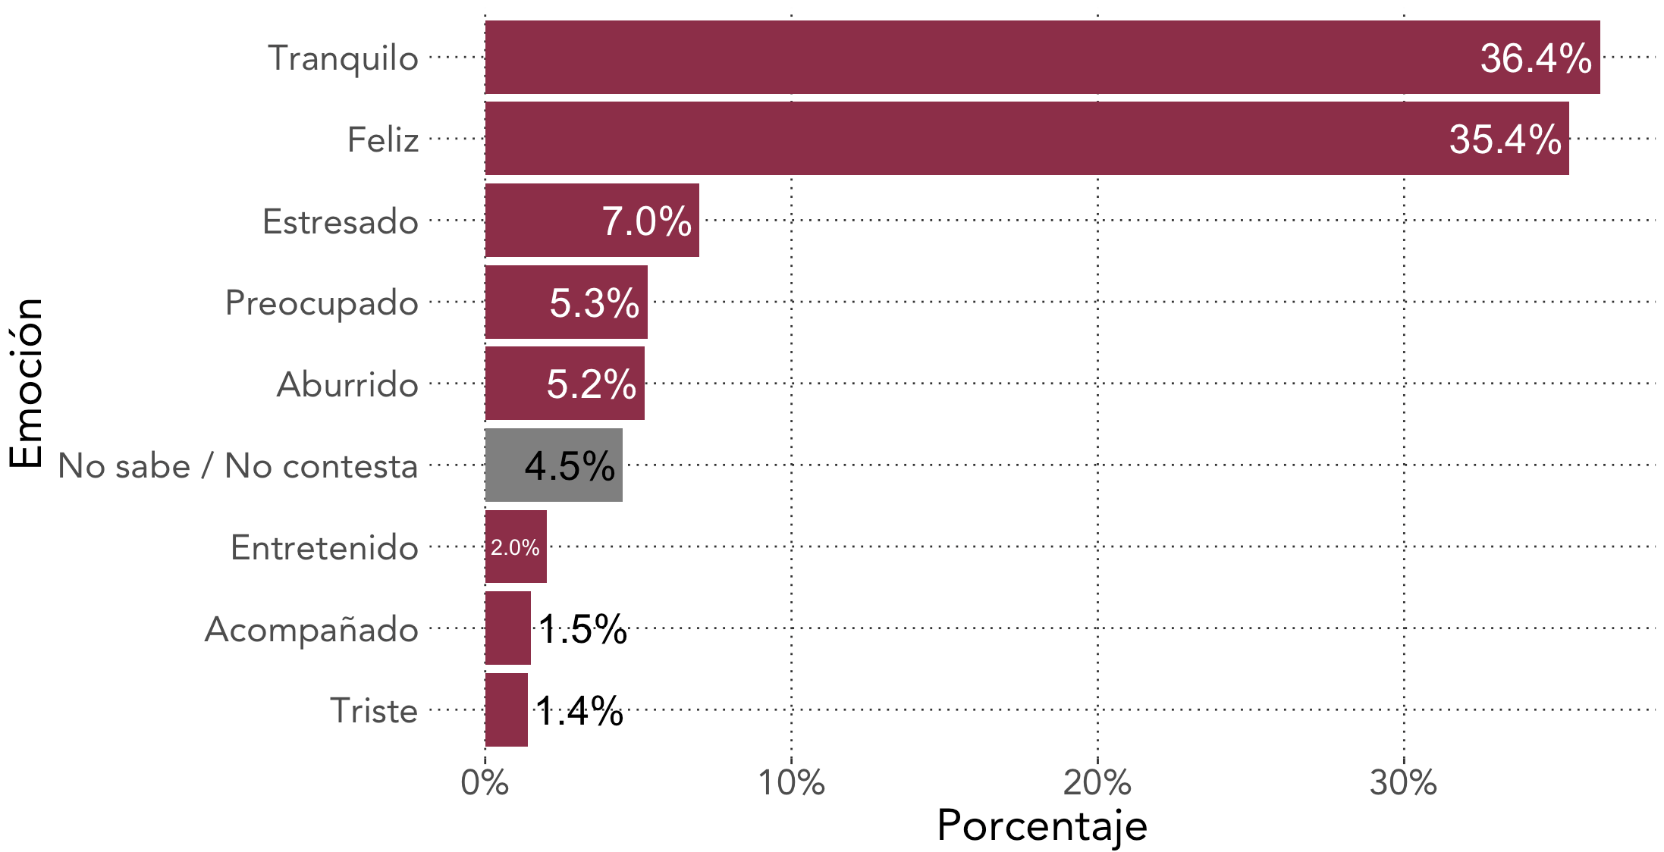
Pensando en cómo se ha sentido en la última semana, ¿qué emoción describe mejor su estado de ánimo?

Slide 5
Intención de voto 2021

Slide 6
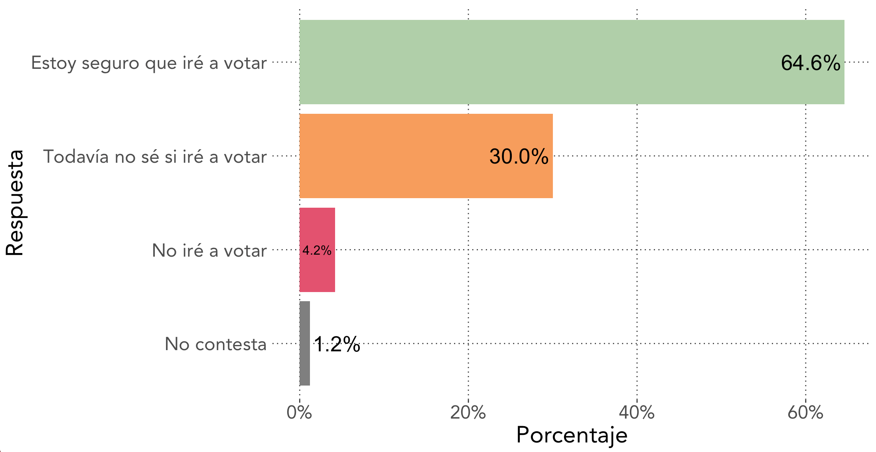
¿Qué tan seguro está de asistir a votar en las próximas elecciones del 6 de junio?

Slide 7
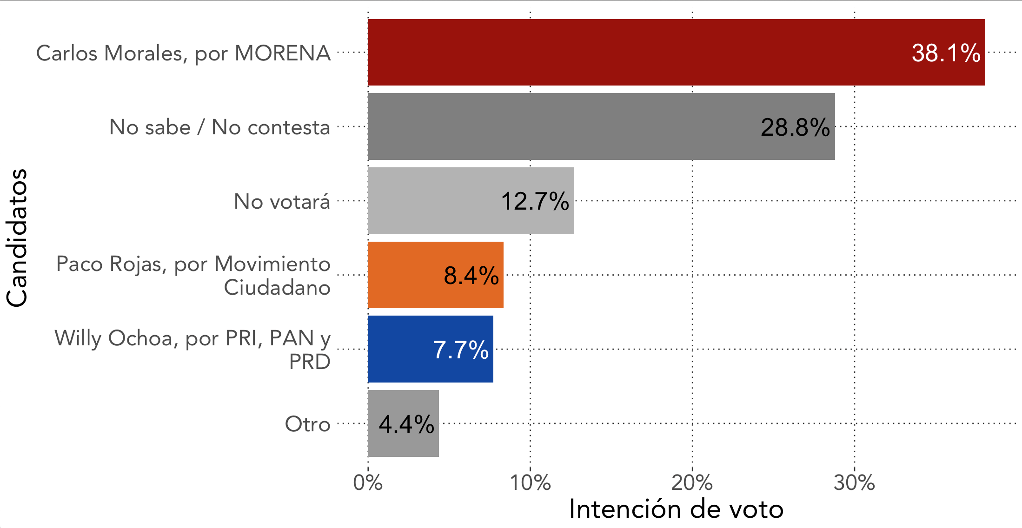
Si en las próximas elecciones para Presidente Municipal de Tuxtla Gutiérrez los candidatos fueran los siguientes, ¿por quién votaría usted?

Slide 8
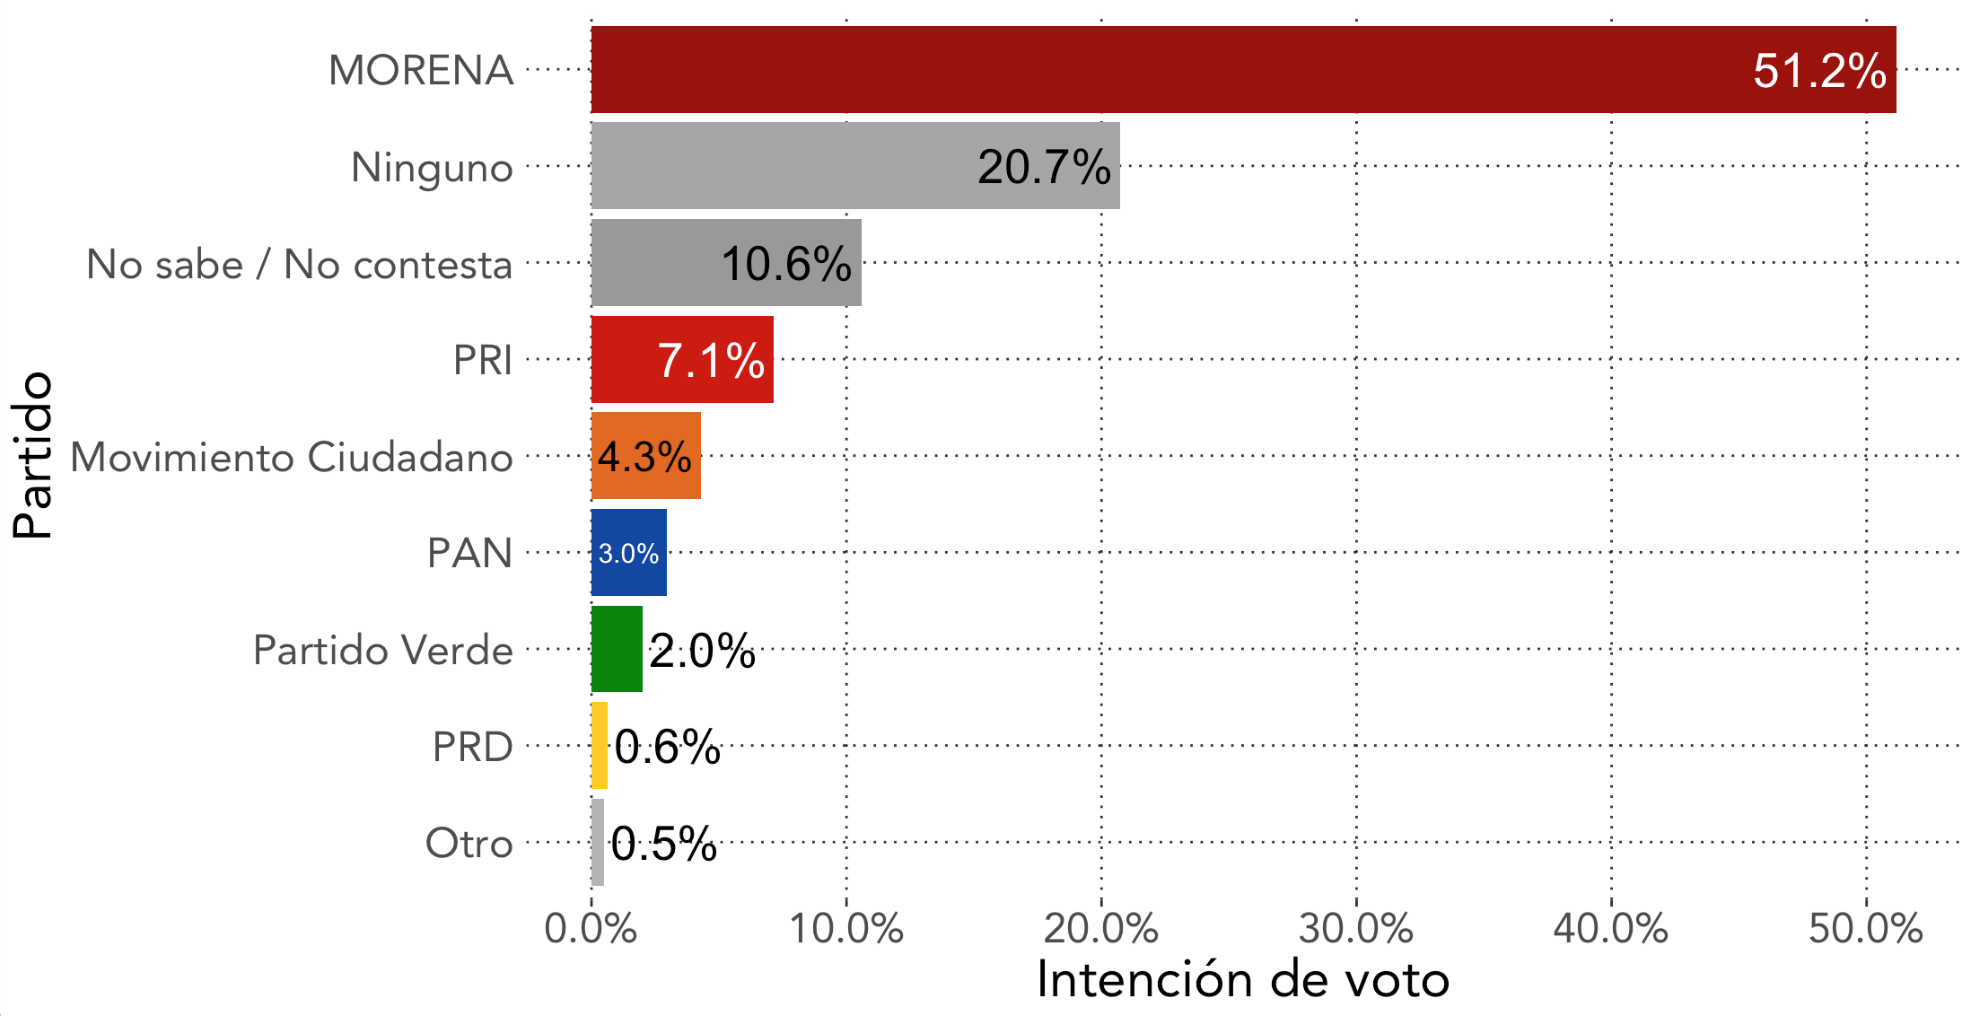
Independientemente de por quién ha votado en pasadas elecciones, ¿actualmente con cuál partido se siente usted más identificado?

Slide 9
Evaluación de servicios públicos

Slide 10
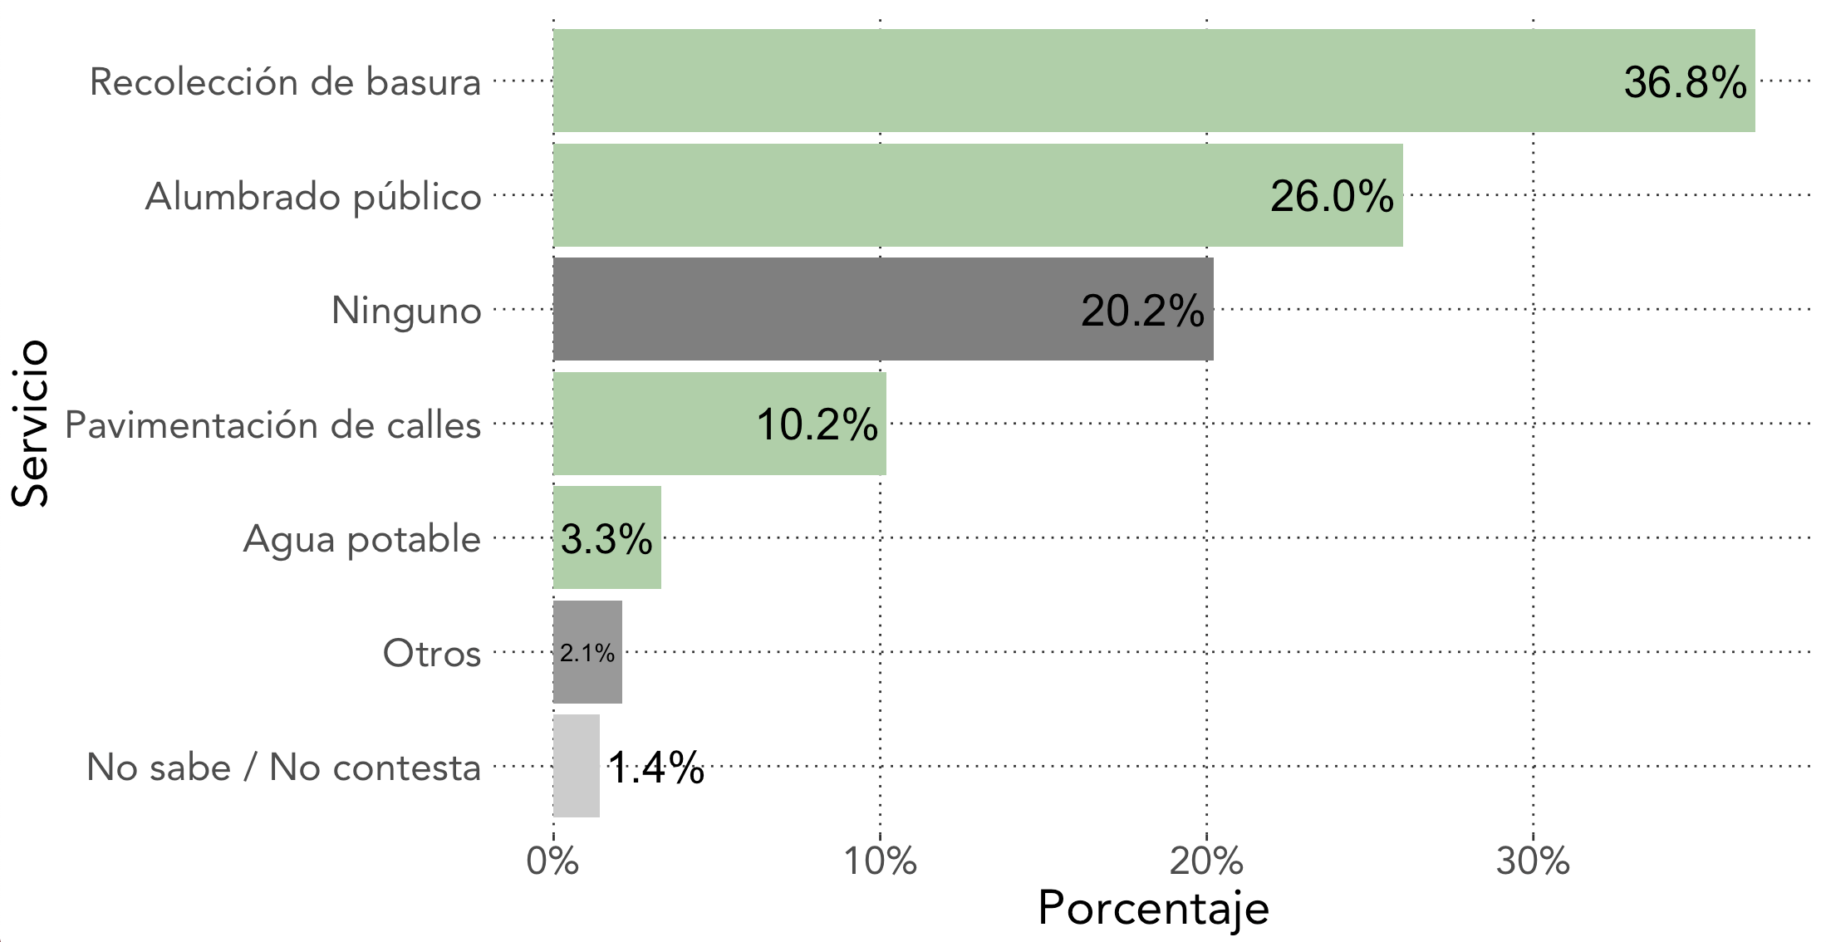
¿Cuál es el servicio público que más ha mejorado en su colonia durante los últimos tres años?

Slide 11
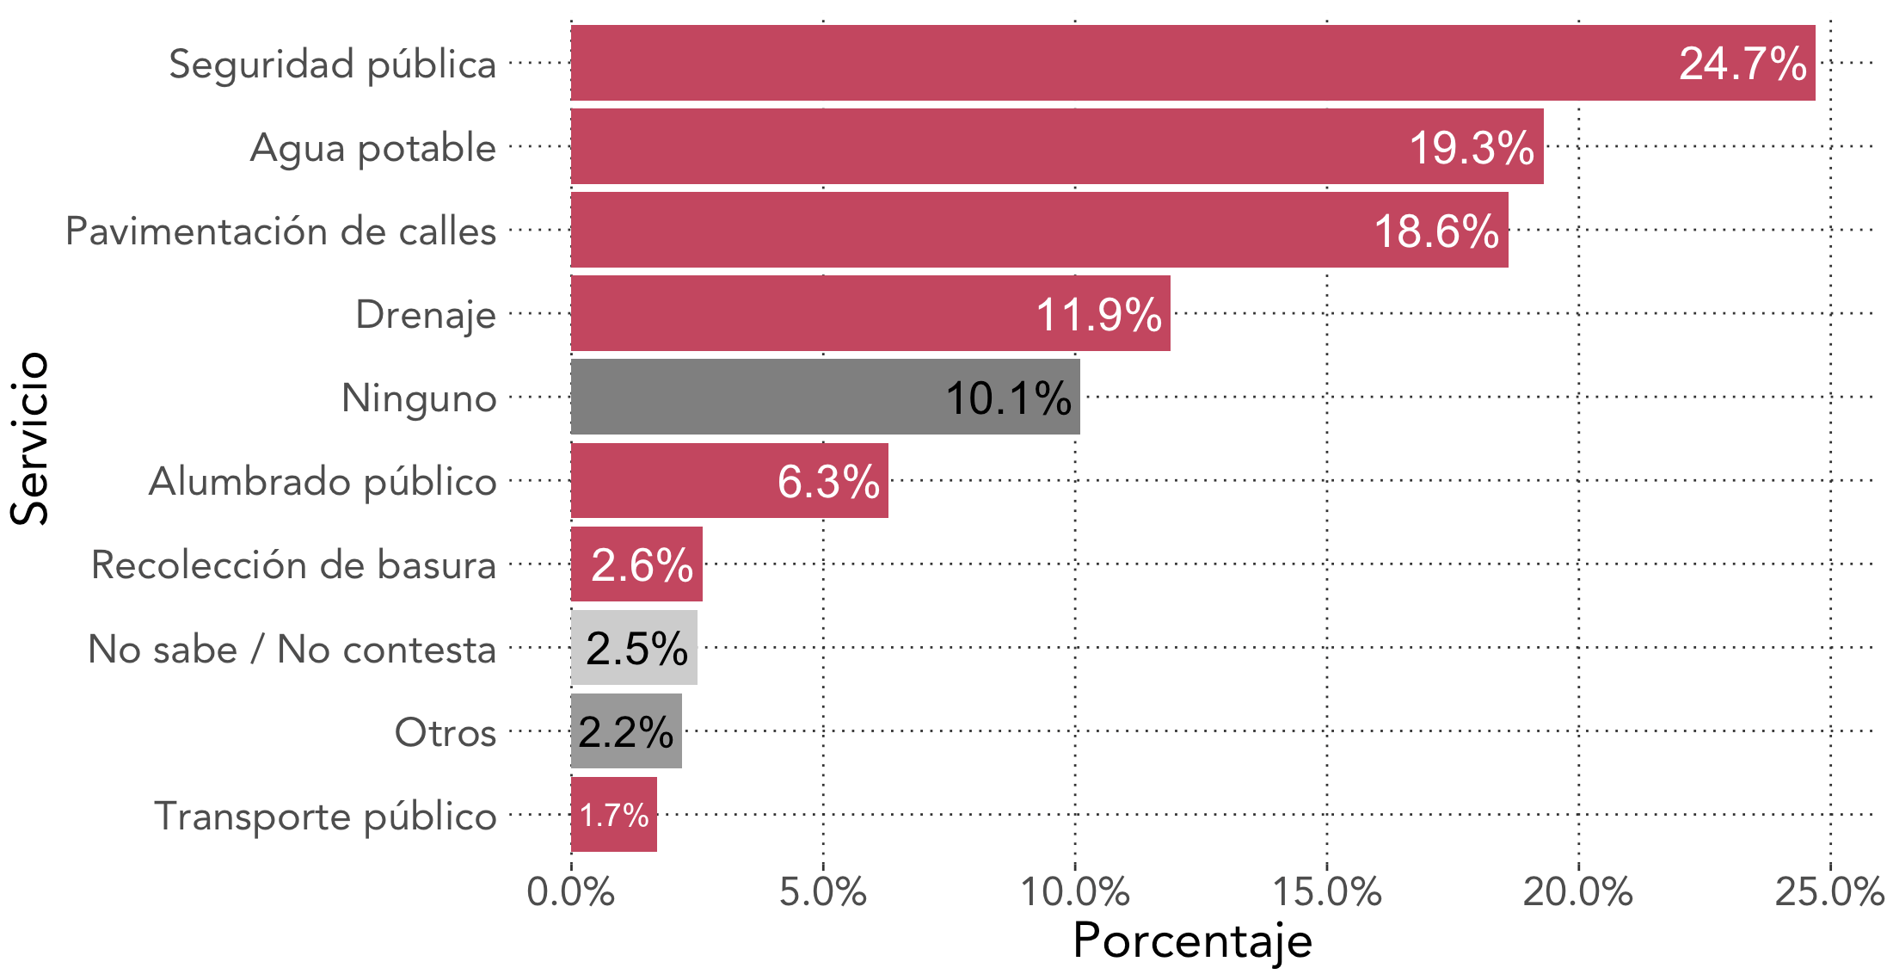
¿Cuál es el servicio público que más ha empeorado en su colonia durante los últimos tres años?

Slide 12
Evaluación de autoridades

Slide 13
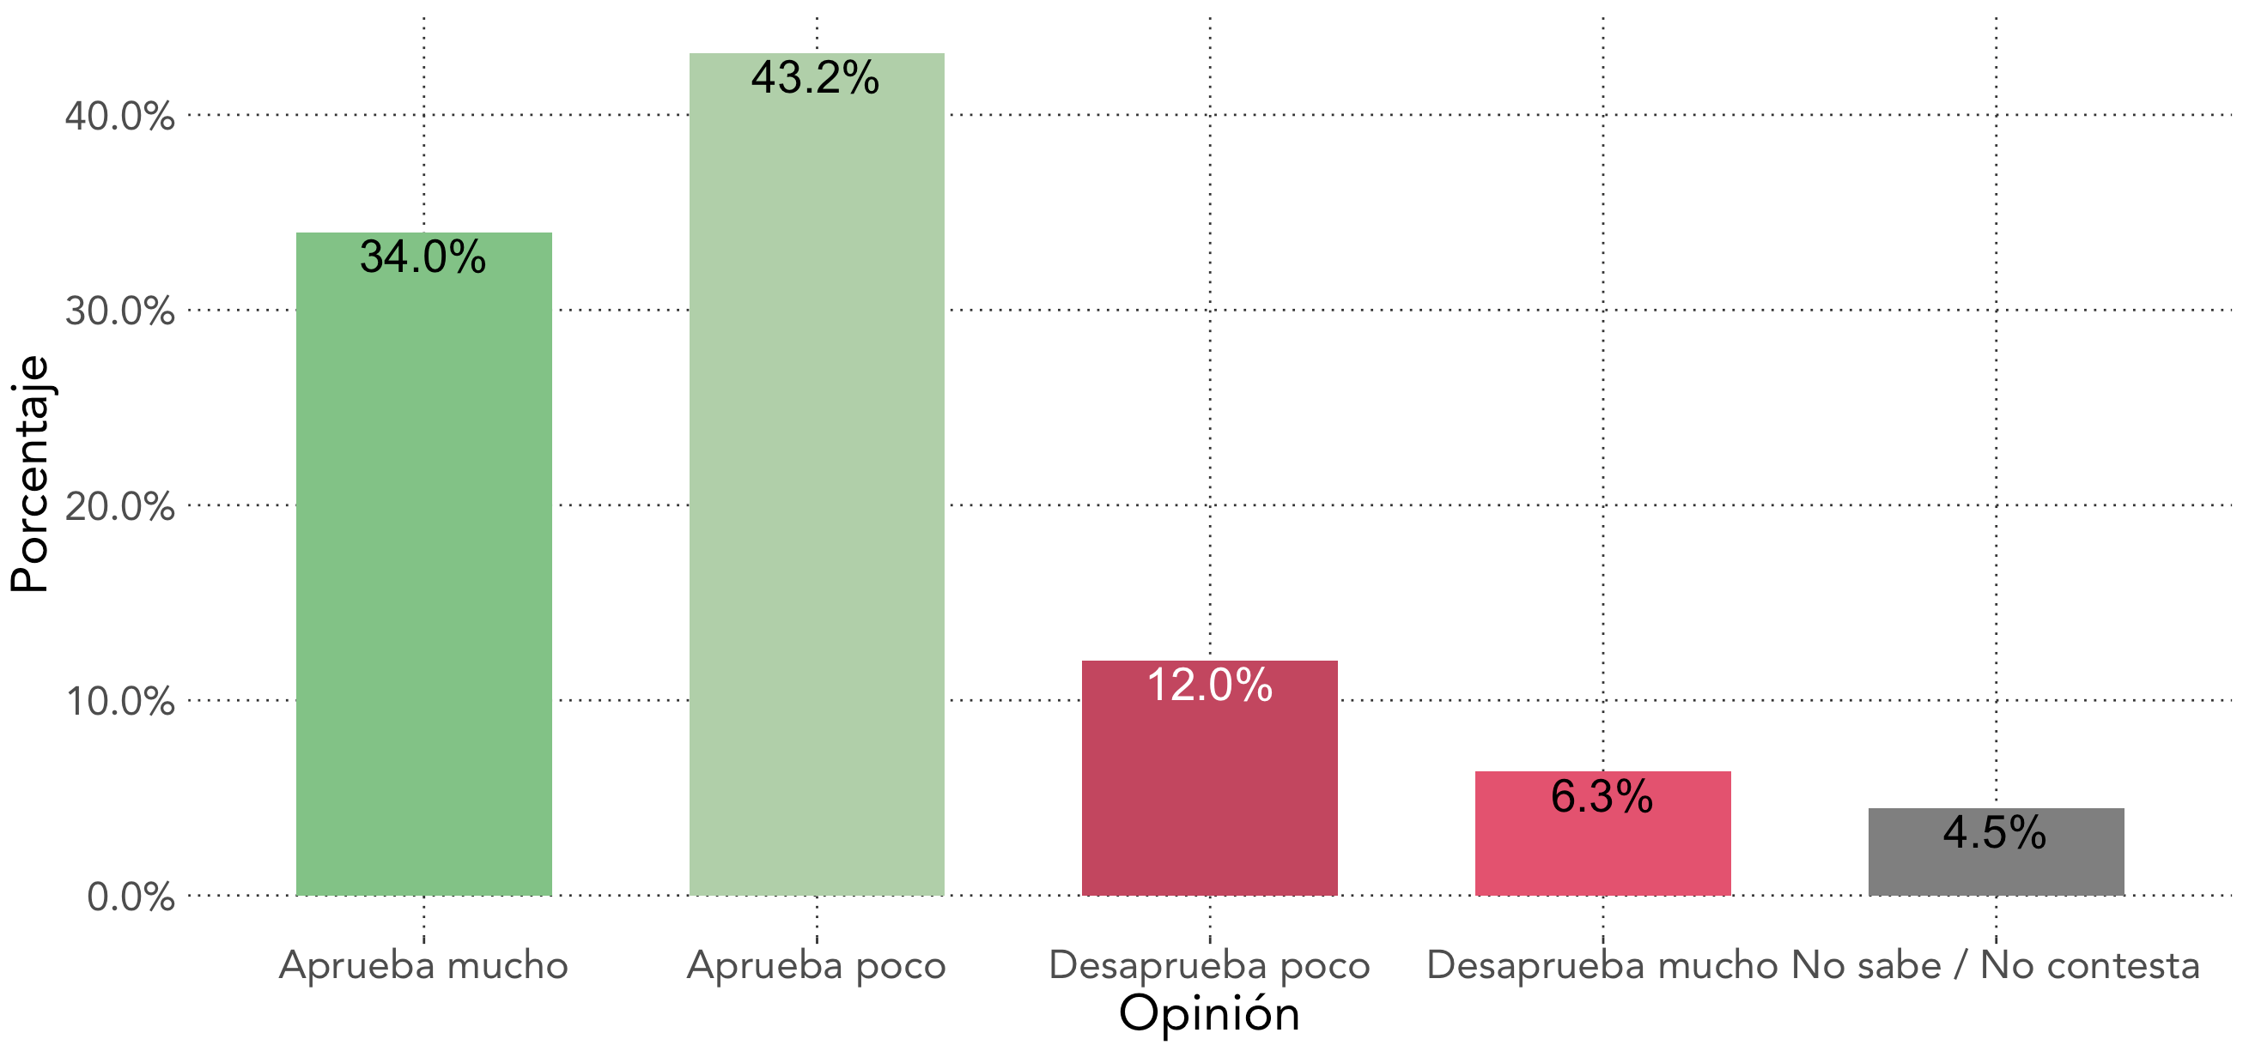
En general, ¿usted aprueba o desaprueba la forma en que el presidente Andrés Manuel López Obrador realiza su trabajo?

Slide 14
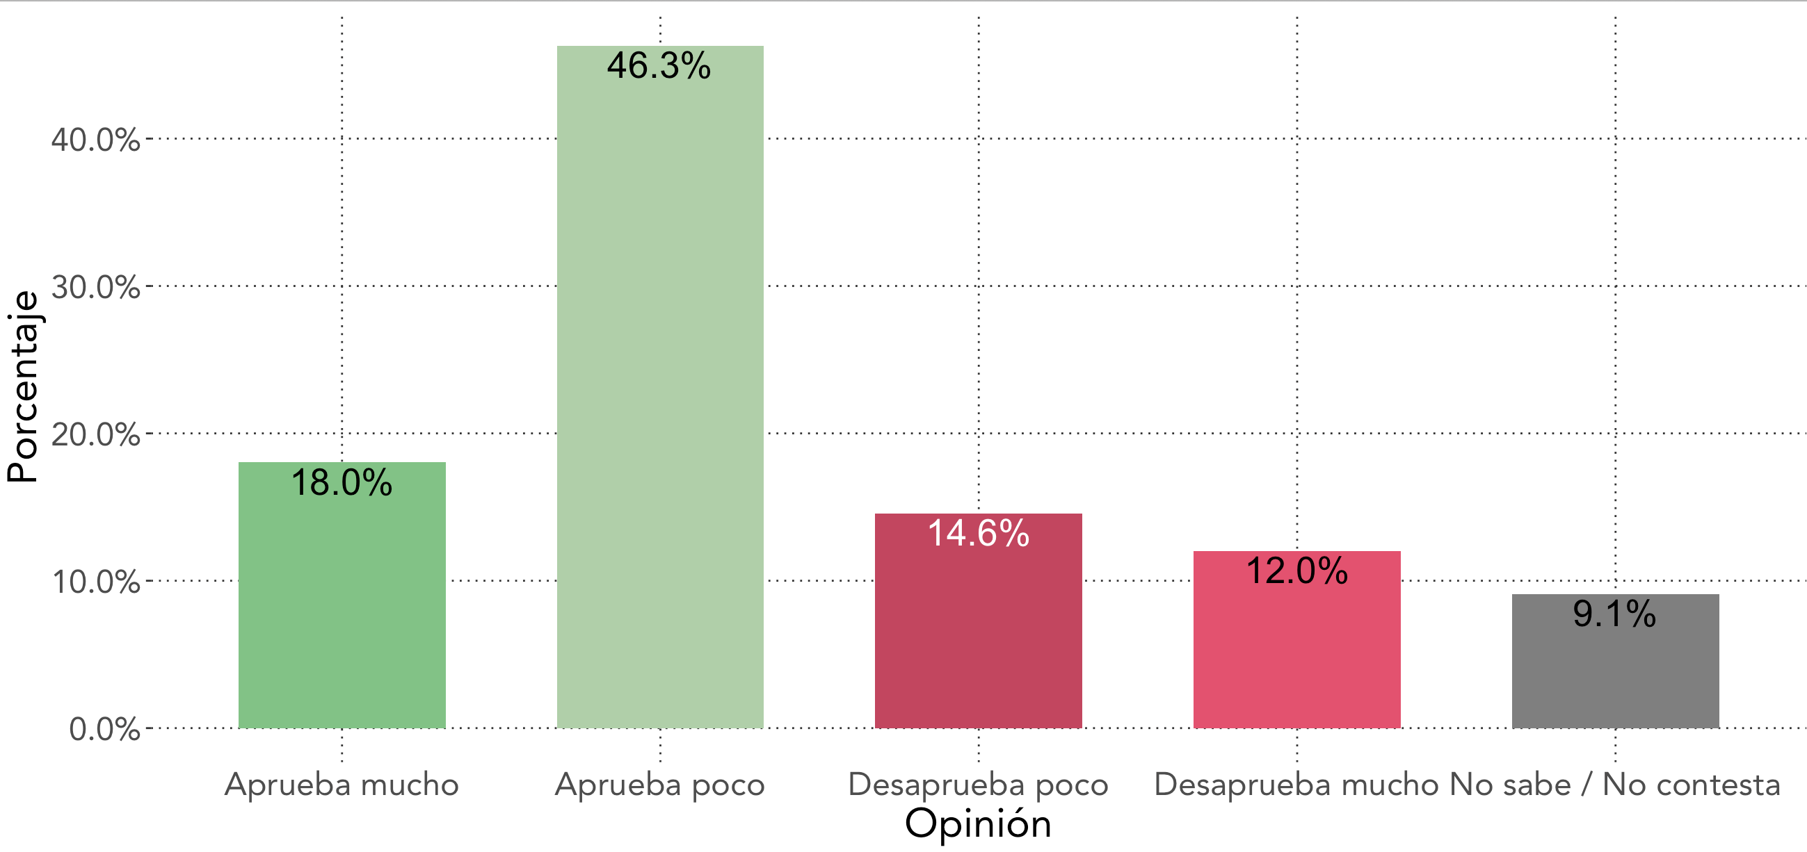
En general, ¿usted aprueba o desaprueba la forma en que su presidente municipal Carlos Morales realiza su trabajo?

Slide 15
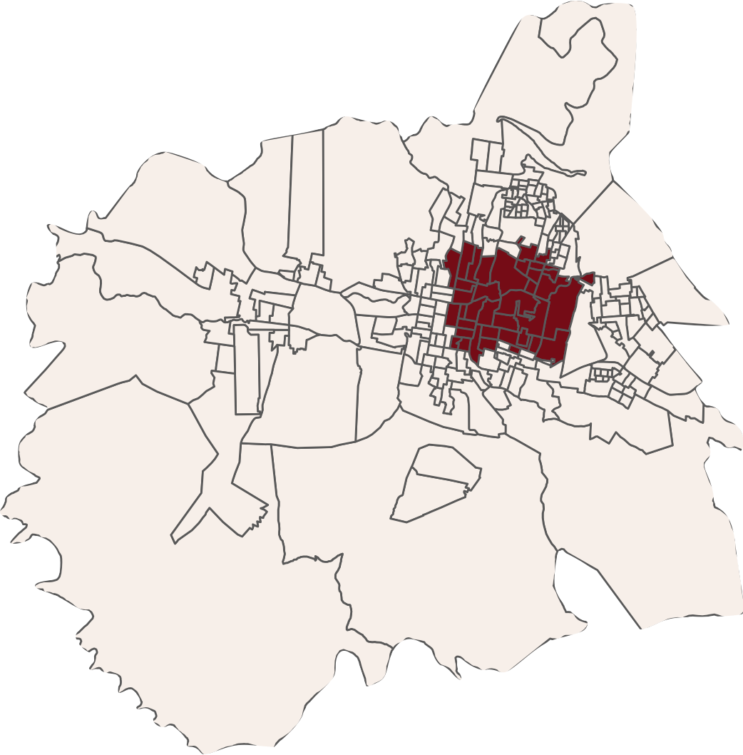
Centro oriente
Análisis por estratos

Slide 16
Ánimo social

Slide 17
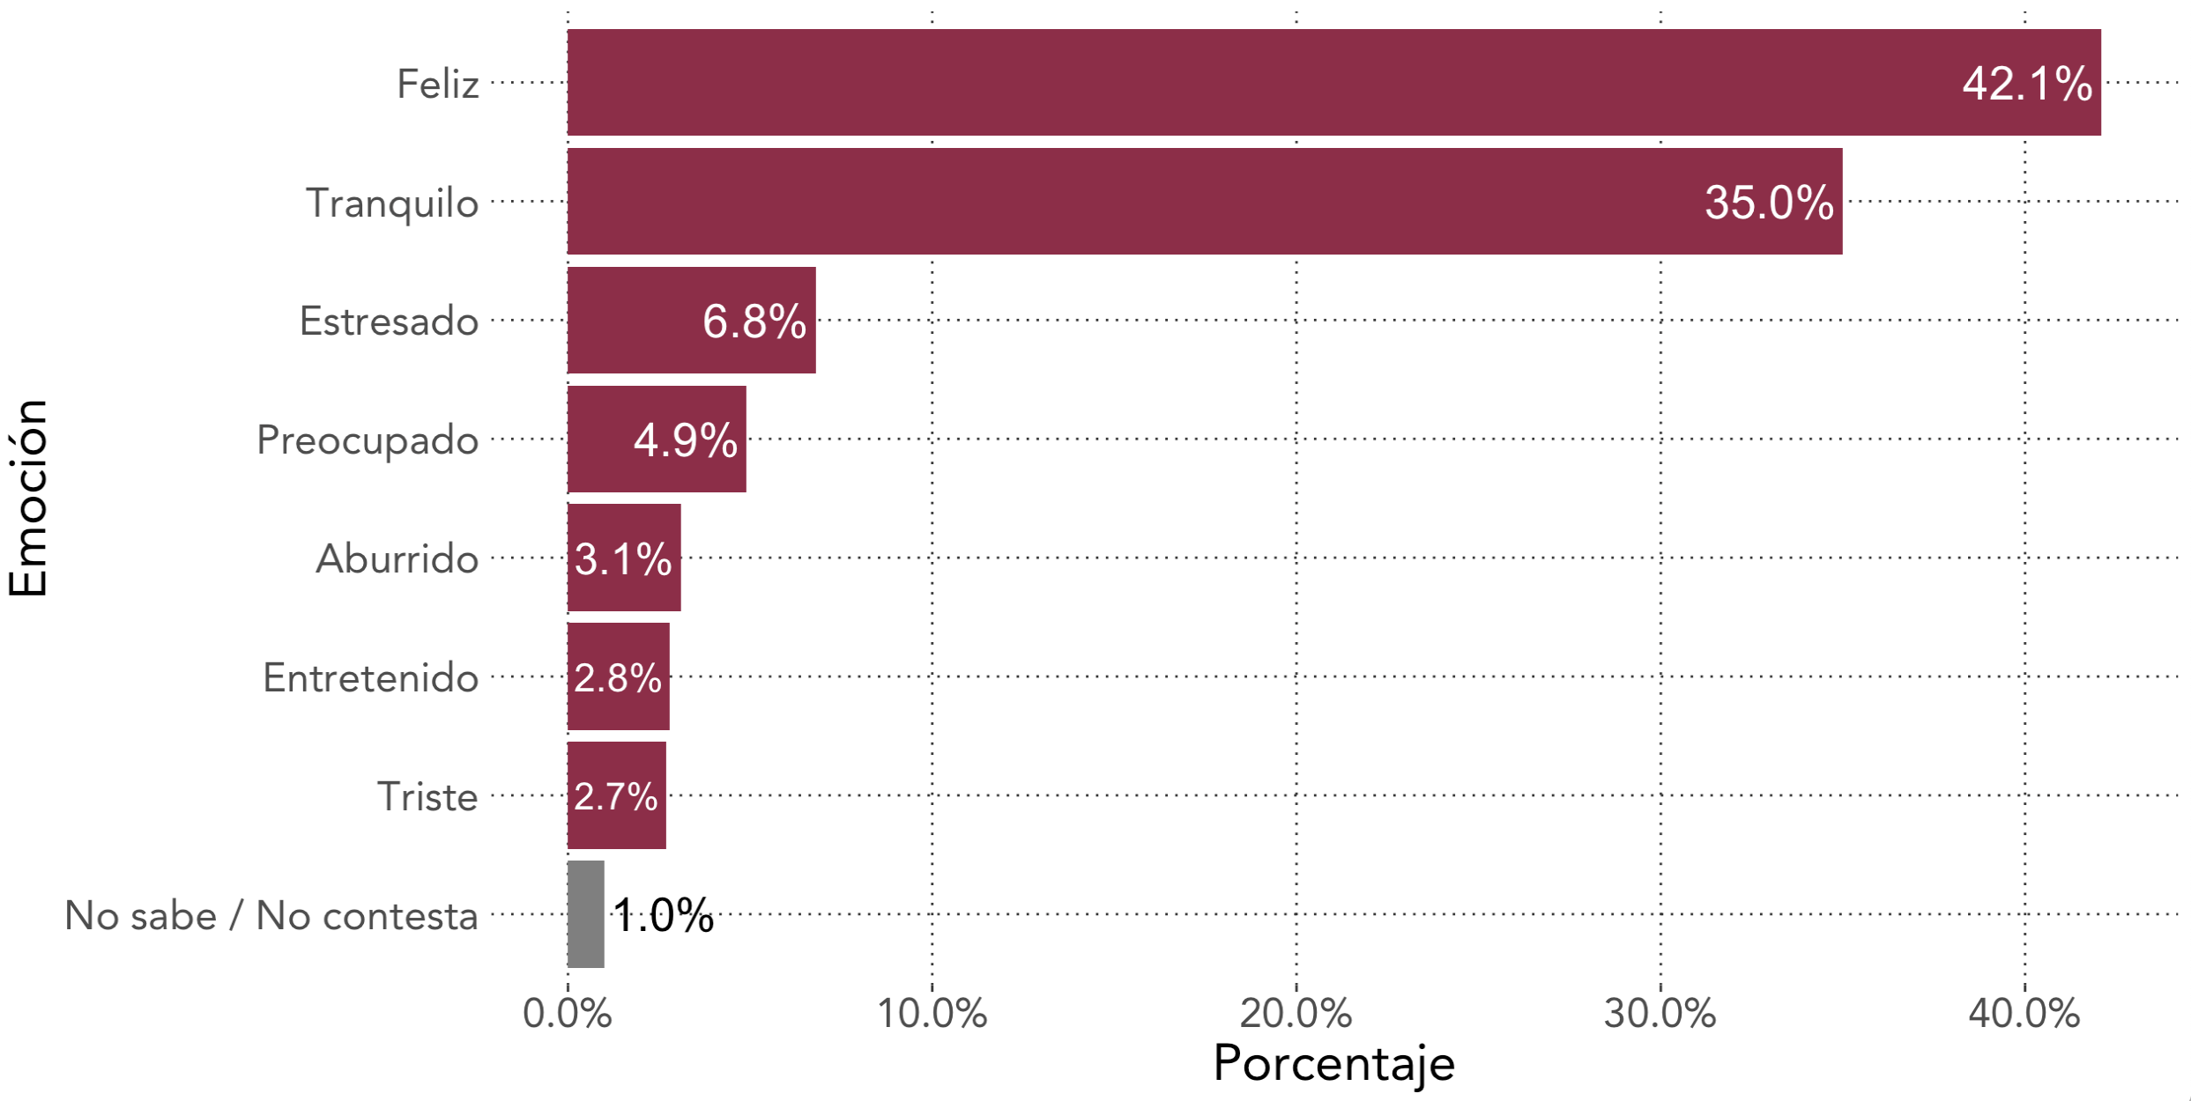
Pensando en cómo se ha sentido en la última semana, ¿qué emoción describe mejor su estado de ánimo?

Slide 18
Intención de voto 2021

Slide 19
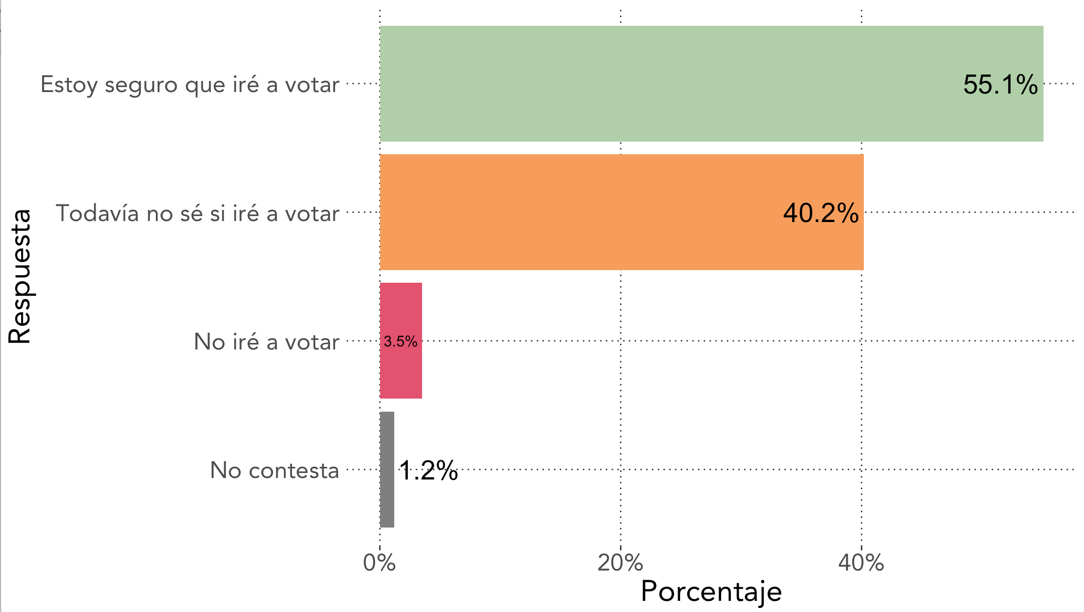
¿Qué tan seguro está de asistir a votar en las próximas elecciones del 6 de junio?

Slide 20
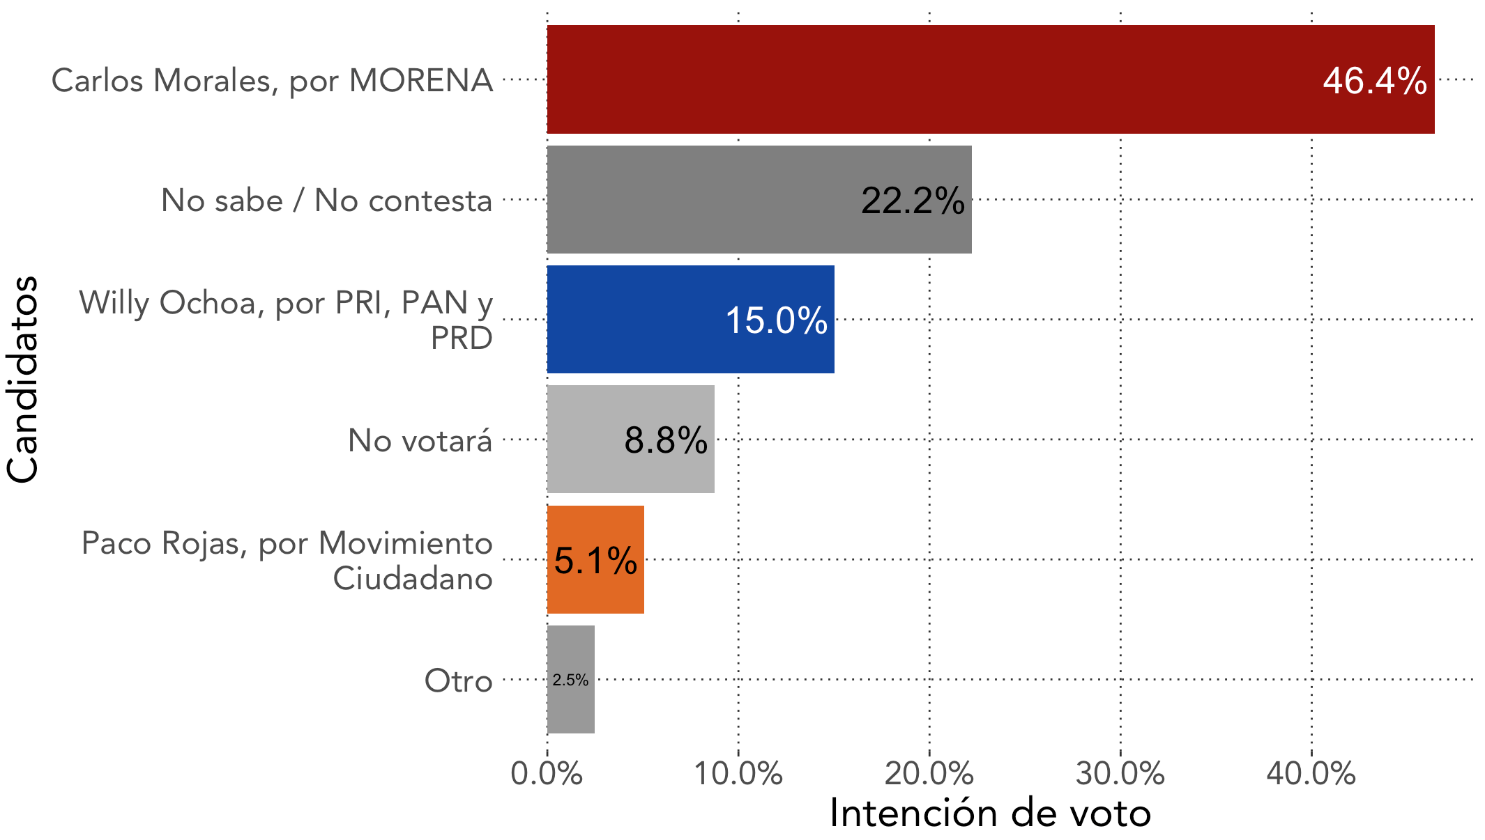
Si en las próximas elecciones para Presidente Municipal de Tuxtla Gutiérrez los candidatos fueran los siguientes, ¿por quién votaría usted?

Slide 21
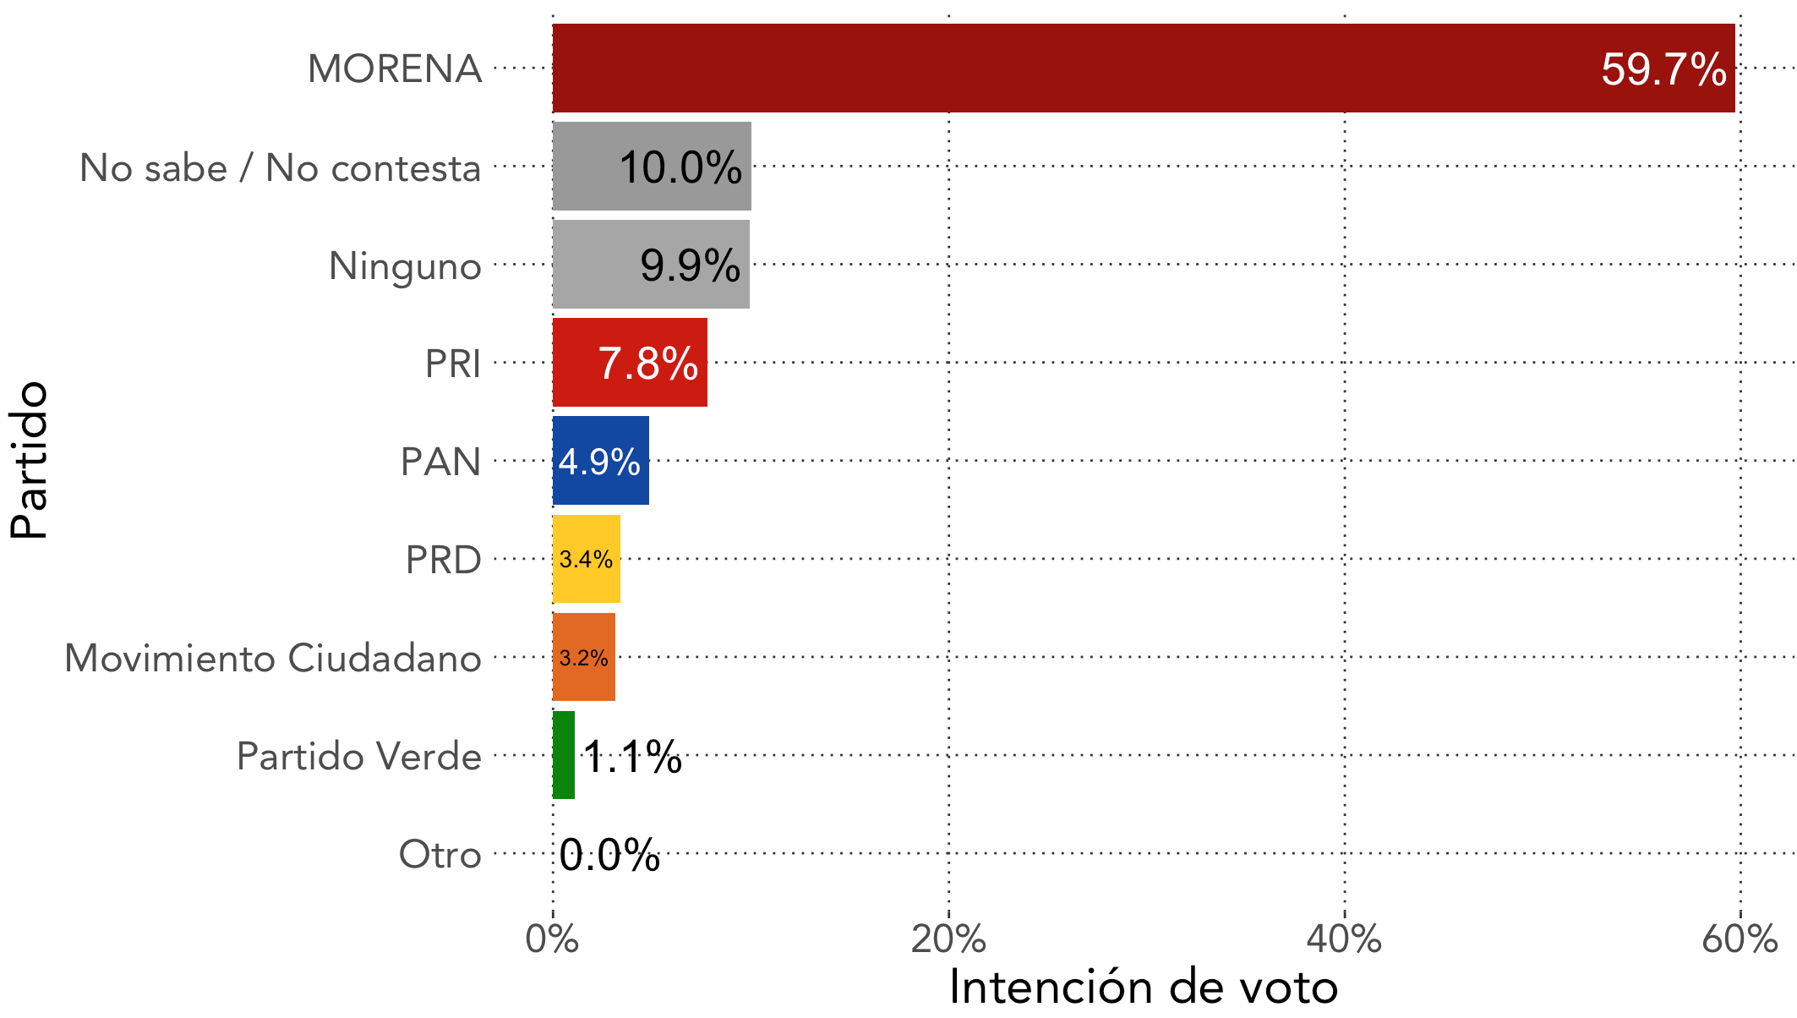
Independientemente de por quién ha votado en pasadas elecciones, ¿actualmente con cuál partido se siente usted más identificado?

Slide 22
Evaluación de servicios públicos

Slide 23
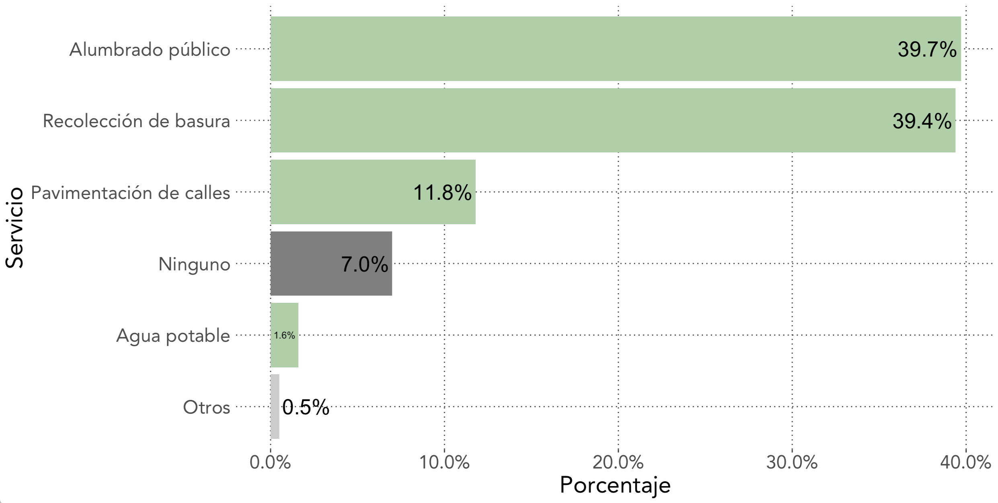
¿Cuál es el servicio público que más ha mejorado en su colonia durante los últimos tres años?

Slide 24
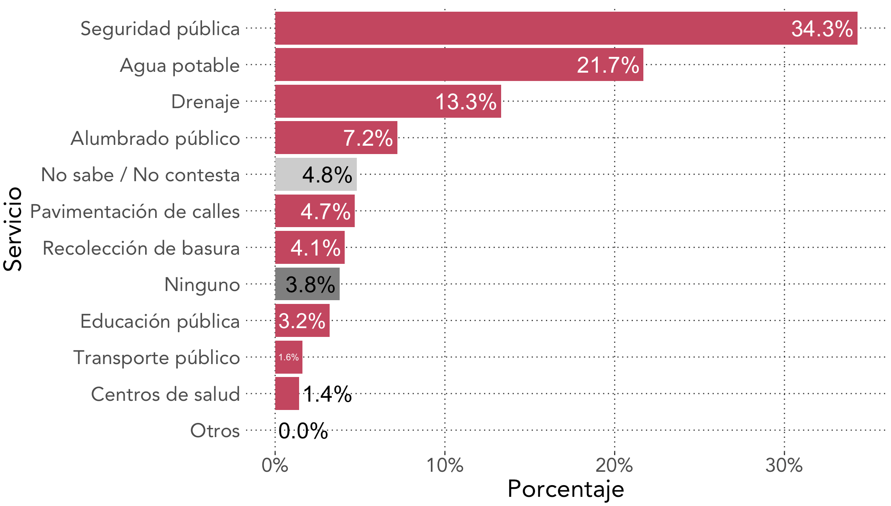
¿Cuál es el servicio público que más ha empeorado en su colonia durante los últimos tres años?

Slide 25
Evaluación de autoridades

Slide 26
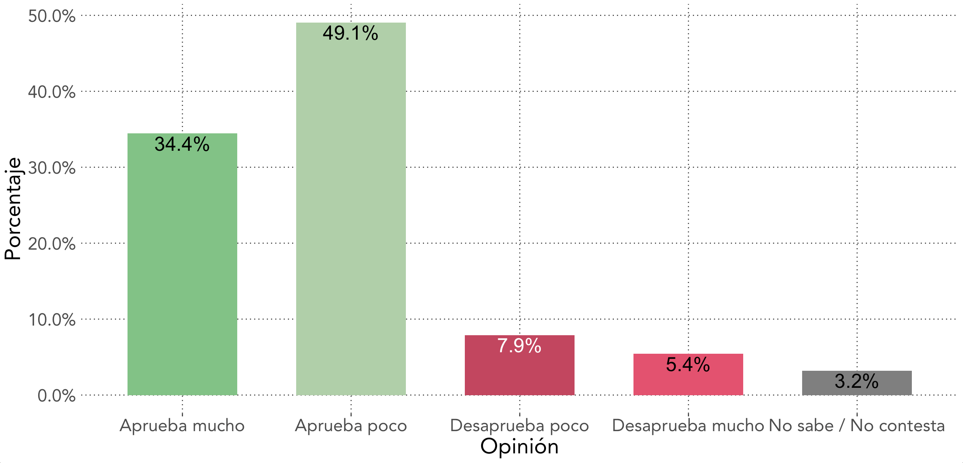
En general, ¿usted aprueba o desaprueba la forma en que el presidente Andrés Manuel López Obrador realiza su trabajo?

Slide 27
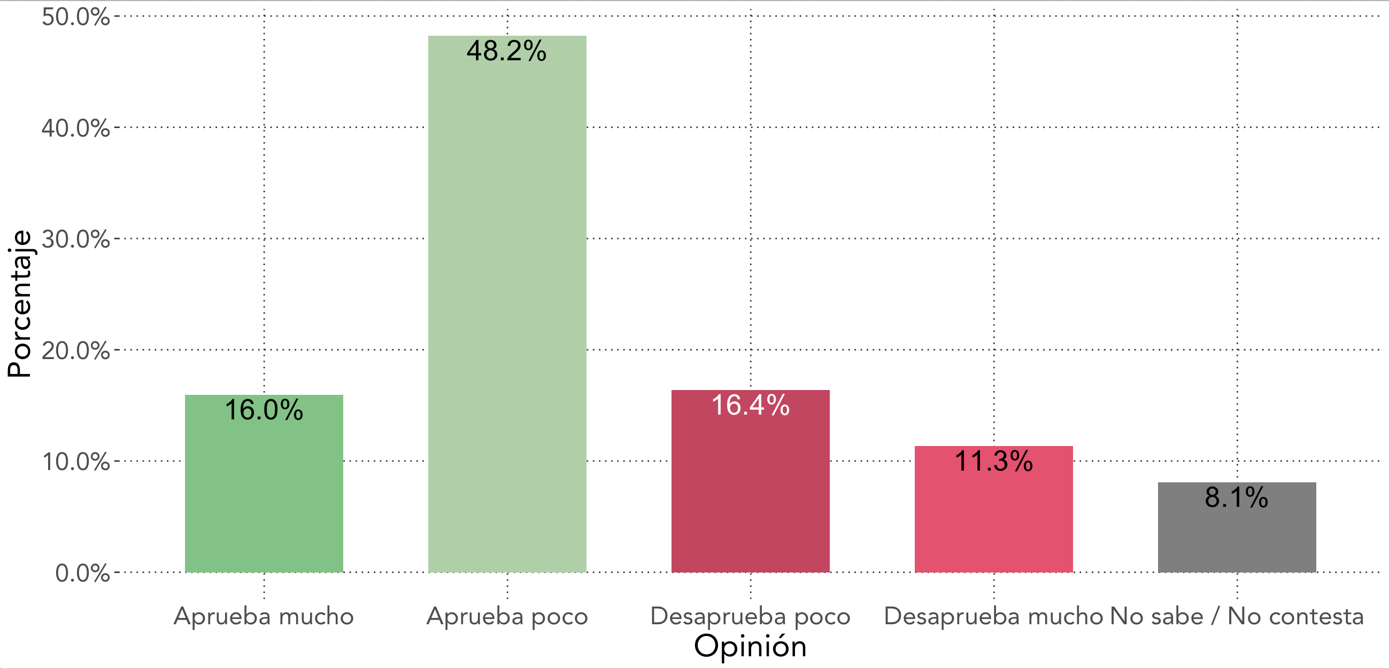
En general, ¿usted aprueba o desaprueba la forma en que su presidente municipal Carlos Morales realiza su trabajo?

Slide 28
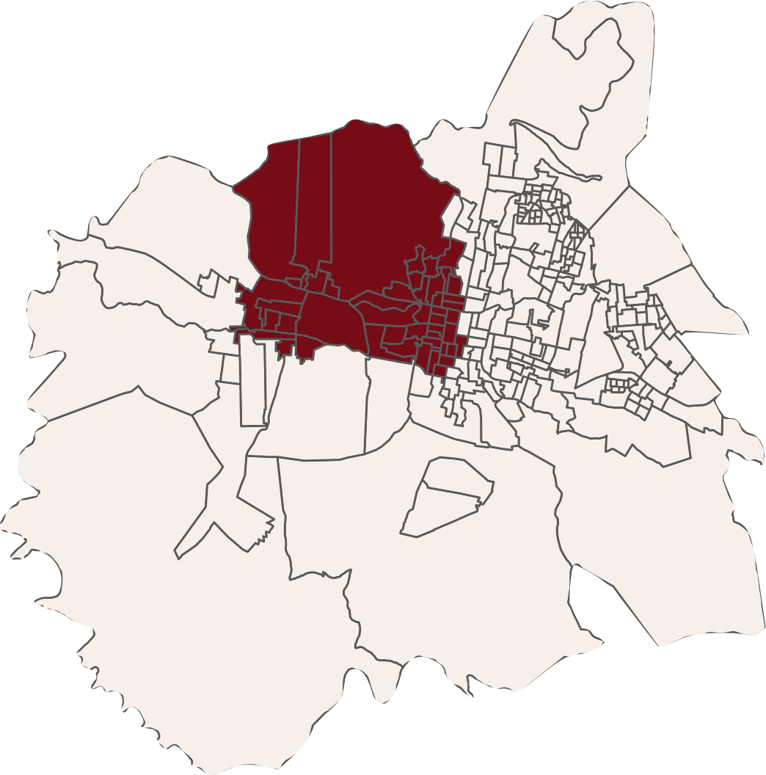
Centro poniente
Análisis por estratos

Slide 29
Ánimo social

Slide 30
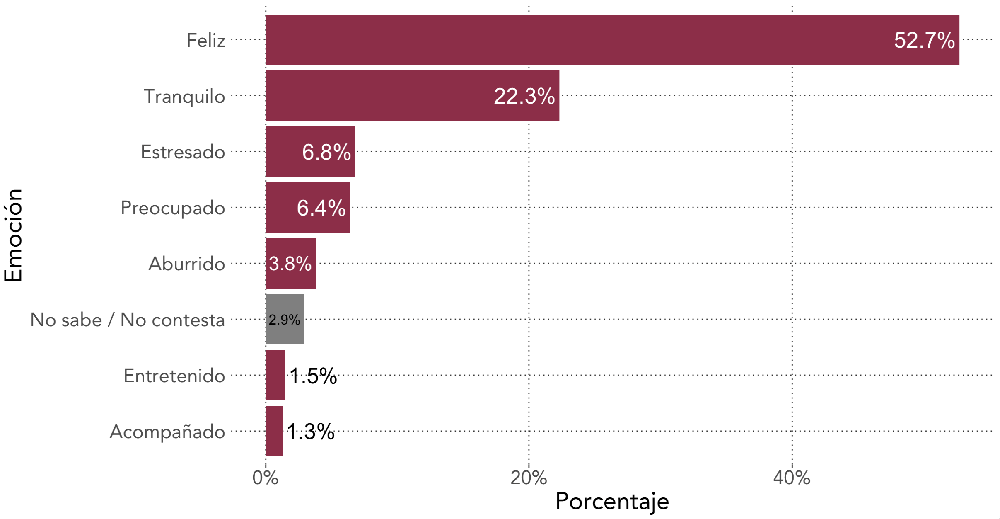
Pensando en cómo se ha sentido en la última semana, ¿qué emoción describe mejor su estado de ánimo?

Slide 31
Intención de voto 2021

Slide 32
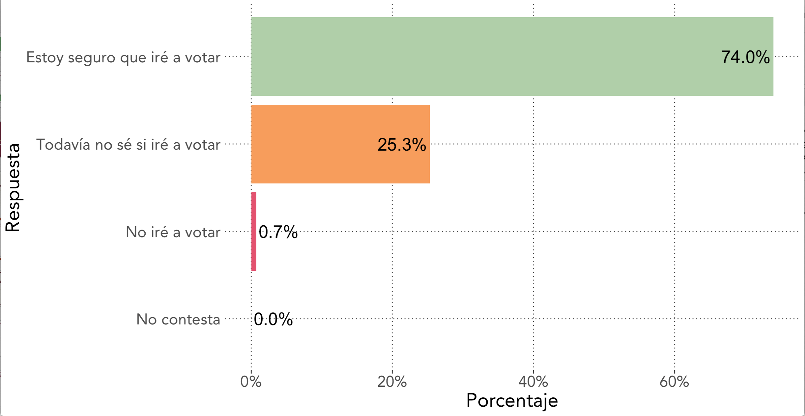
¿Qué tan seguro está de asistir a votar en las próximas elecciones del 6 de junio?

Slide 33
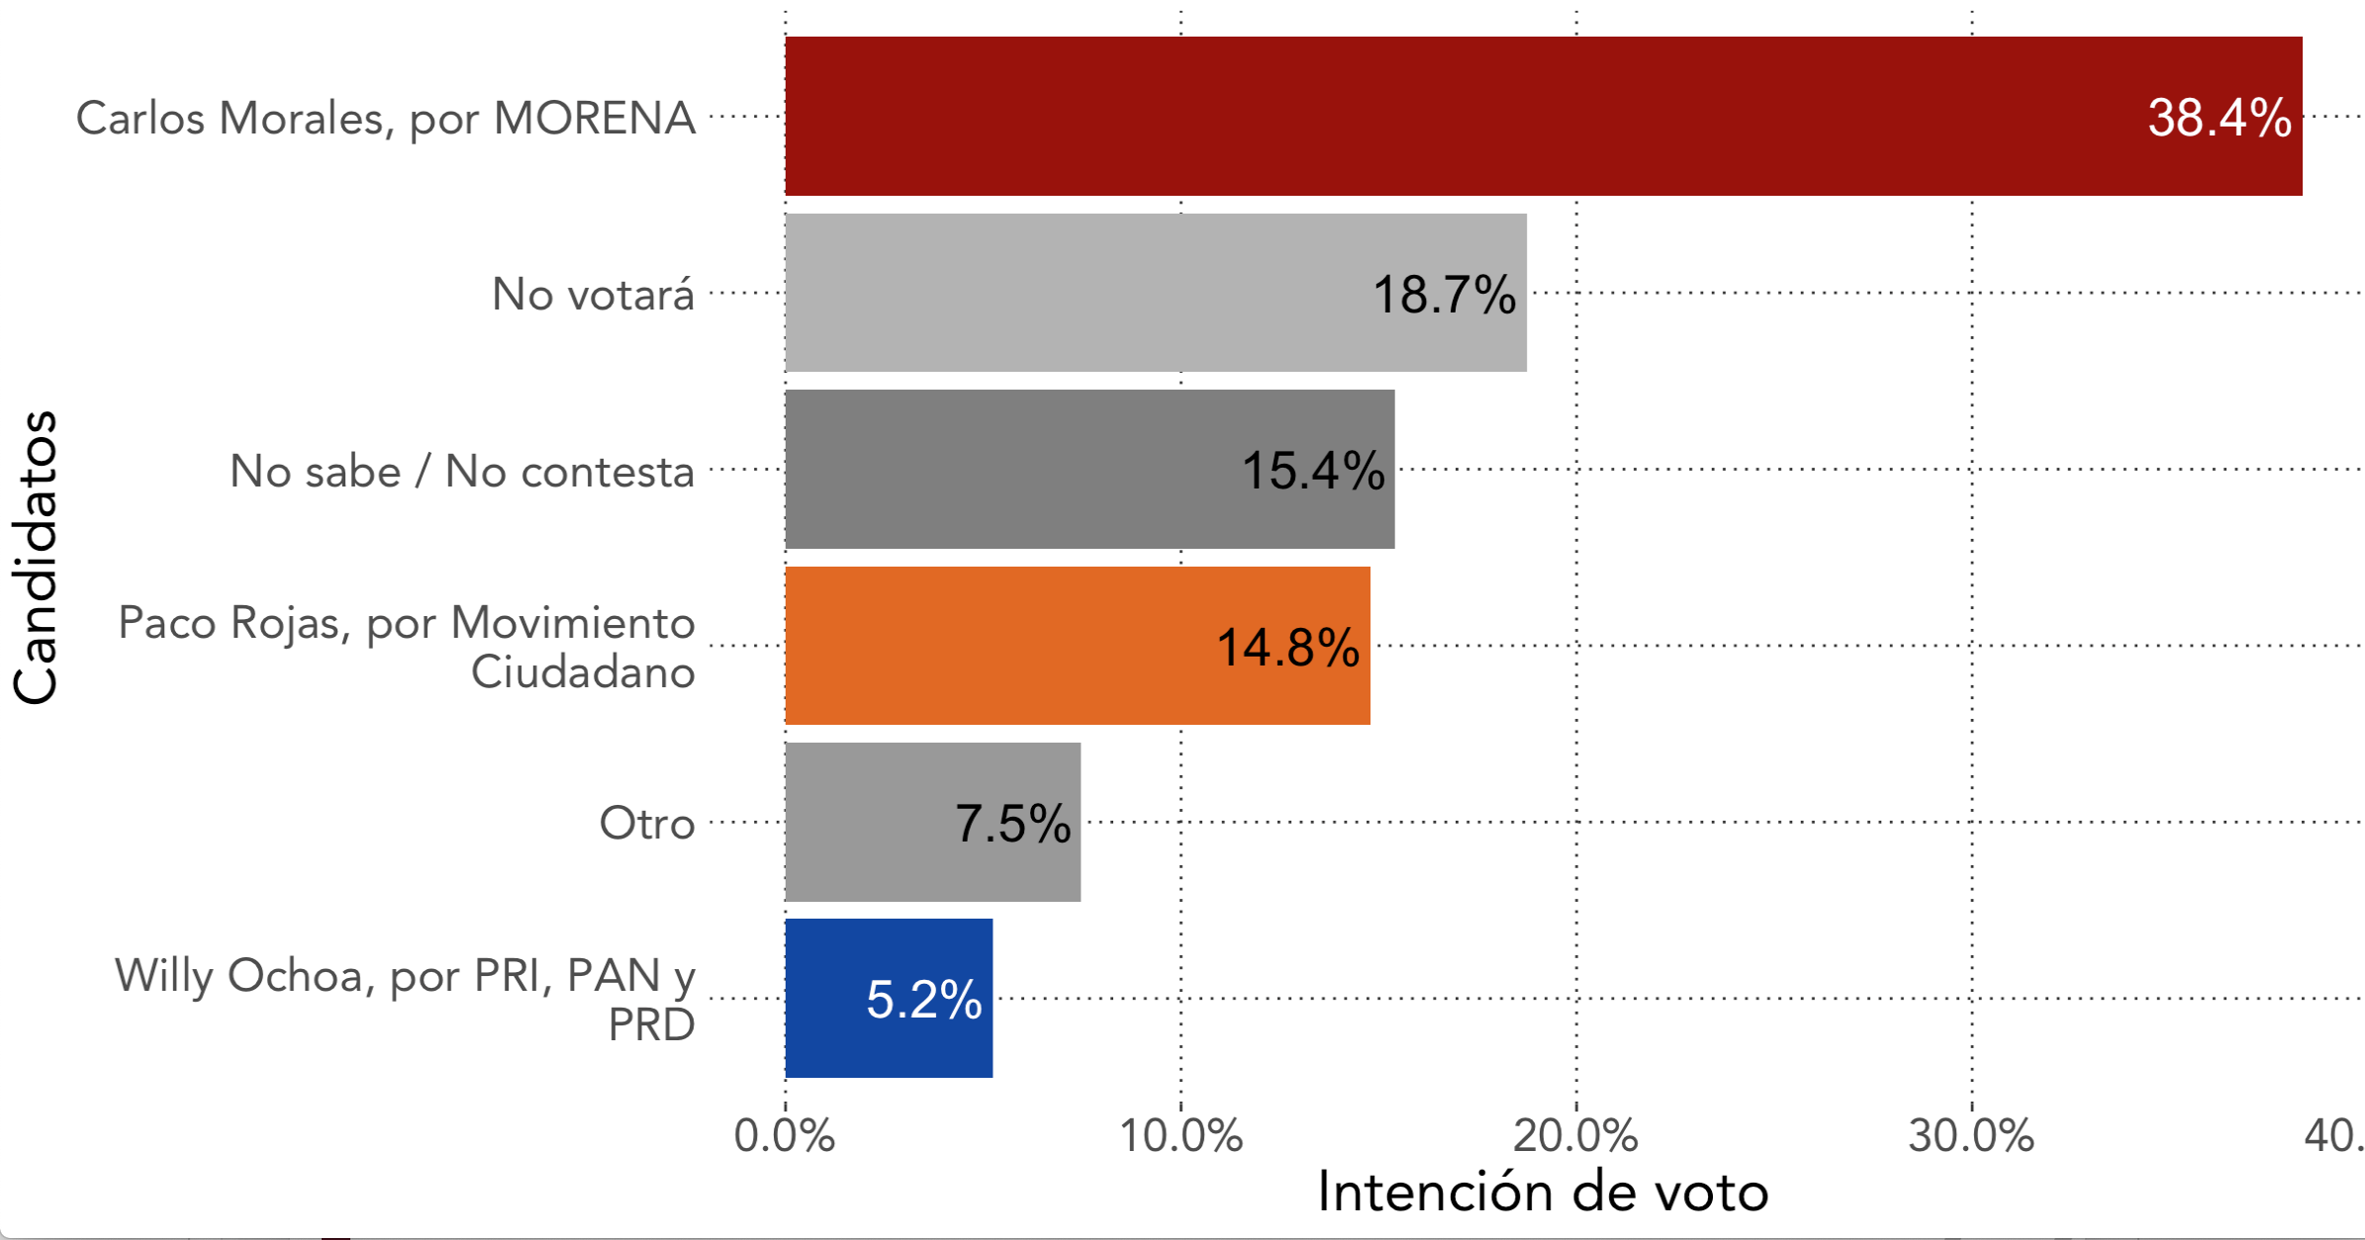
Si en las próximas elecciones para Presidente Municipal de Tuxtla Gutiérrez los candidatos fueran los siguientes, ¿por quién votaría usted?

Slide 34
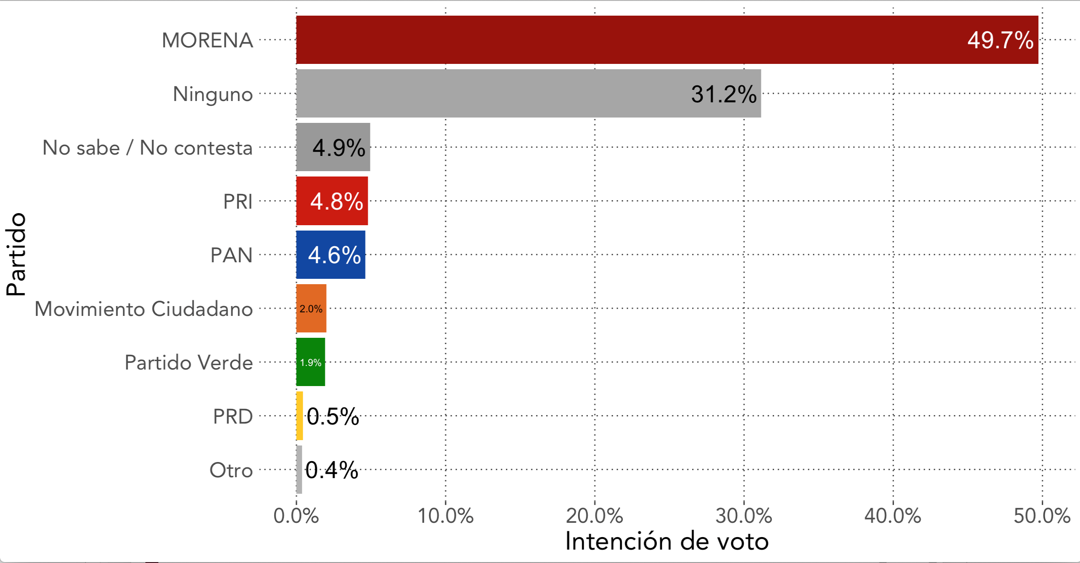
Independientemente de por quién ha votado en pasadas elecciones, ¿actualmente con cuál partido se siente usted más identificado?

Slide 35
Evaluación de servicios públicos

Slide 36
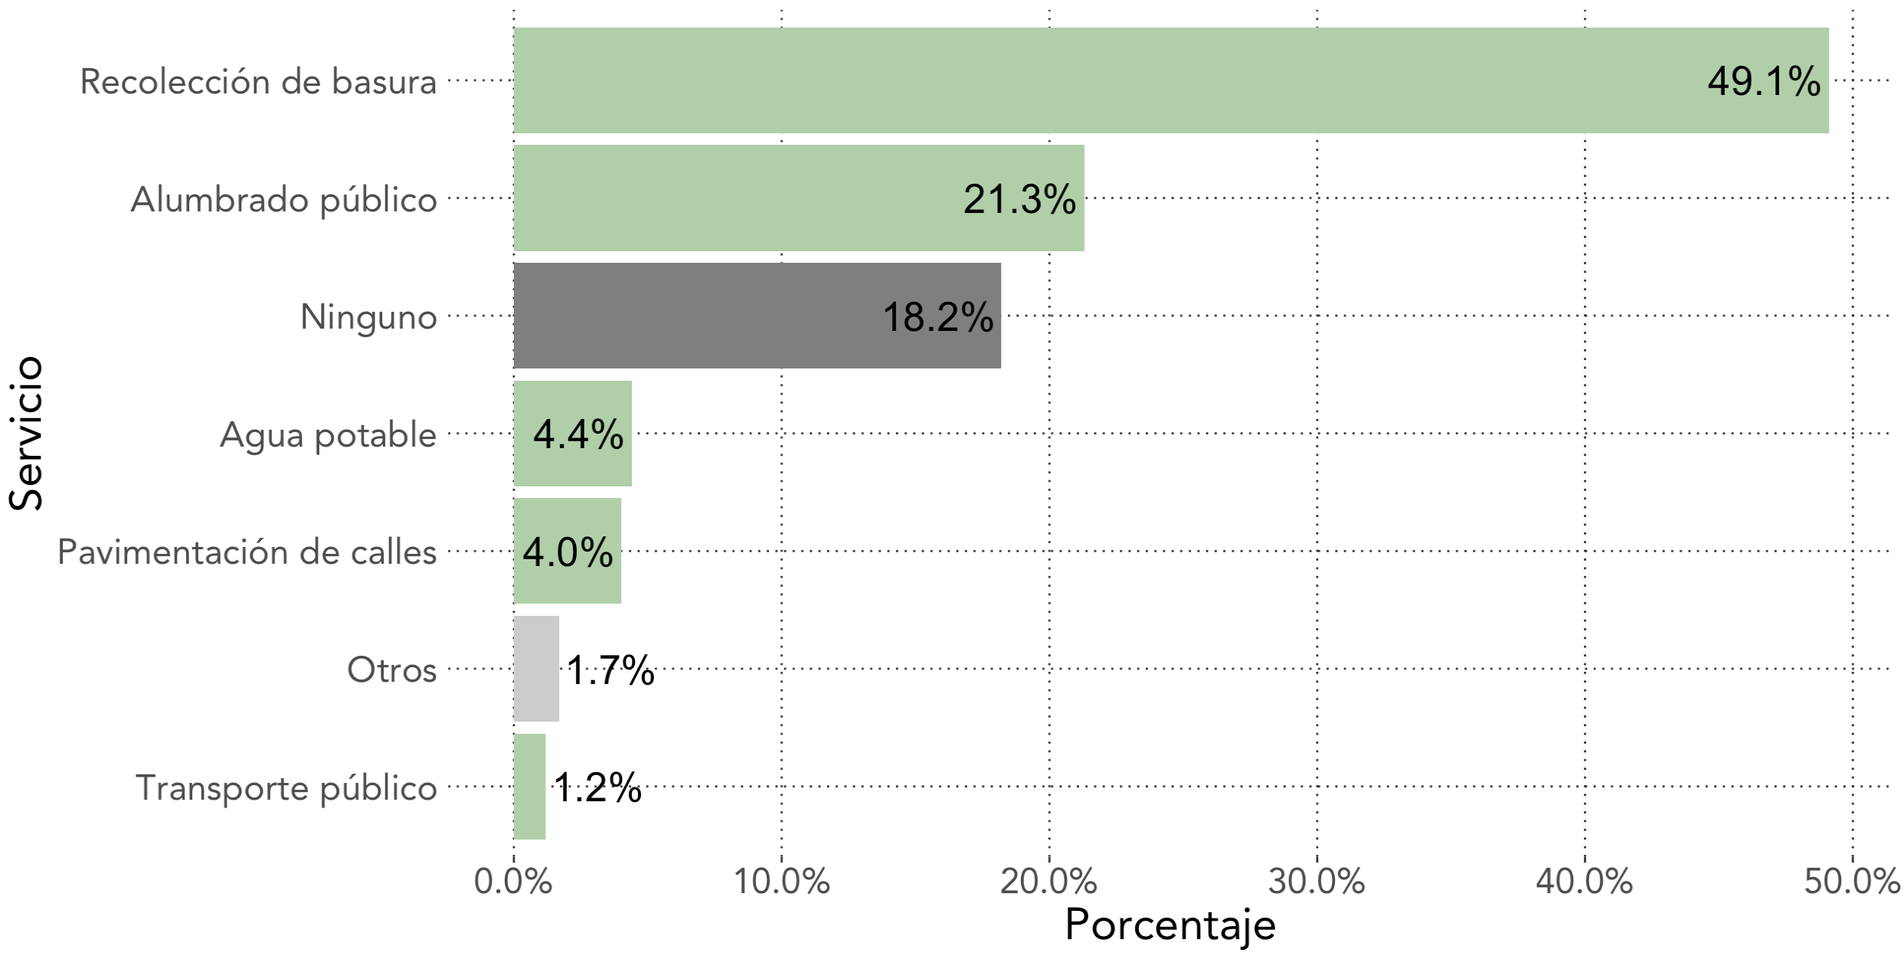
¿Cuál es el servicio público que más ha mejorado en su colonia durante los últimos tres años?

Slide 37
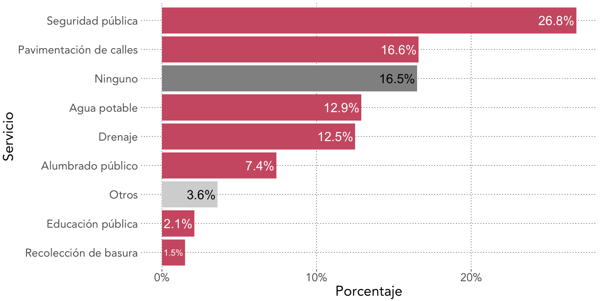
¿Cuál es el servicio público que más ha empeorado en su colonia durante los últimos tres años?

Slide 38
Evaluación de autoridades

Slide 39
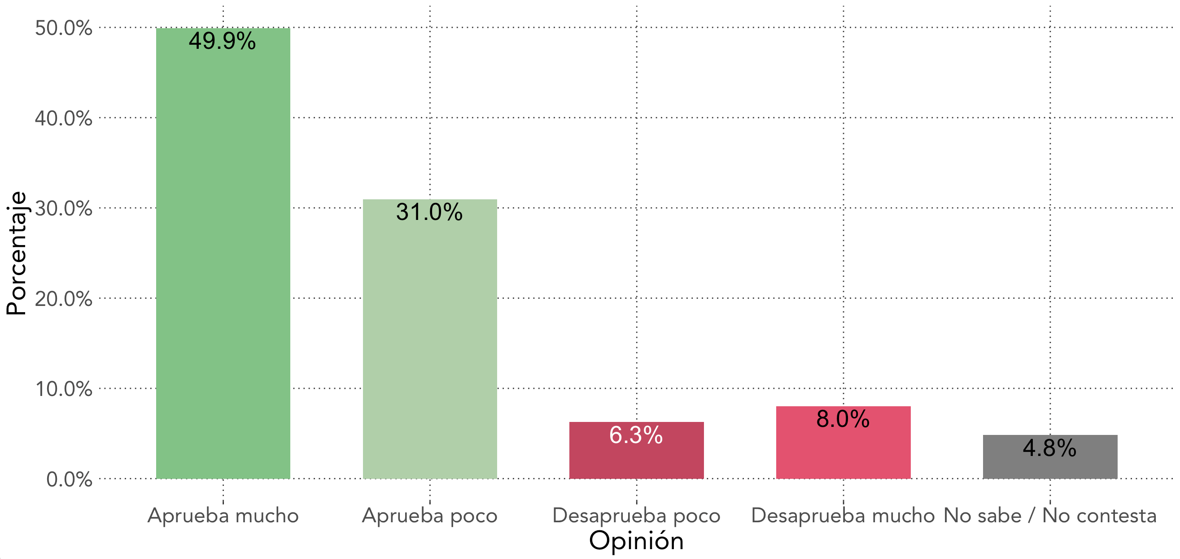
En general, ¿usted aprueba o desaprueba la forma en que el presidente Andrés Manuel López Obrador realiza su trabajo?

Slide 40
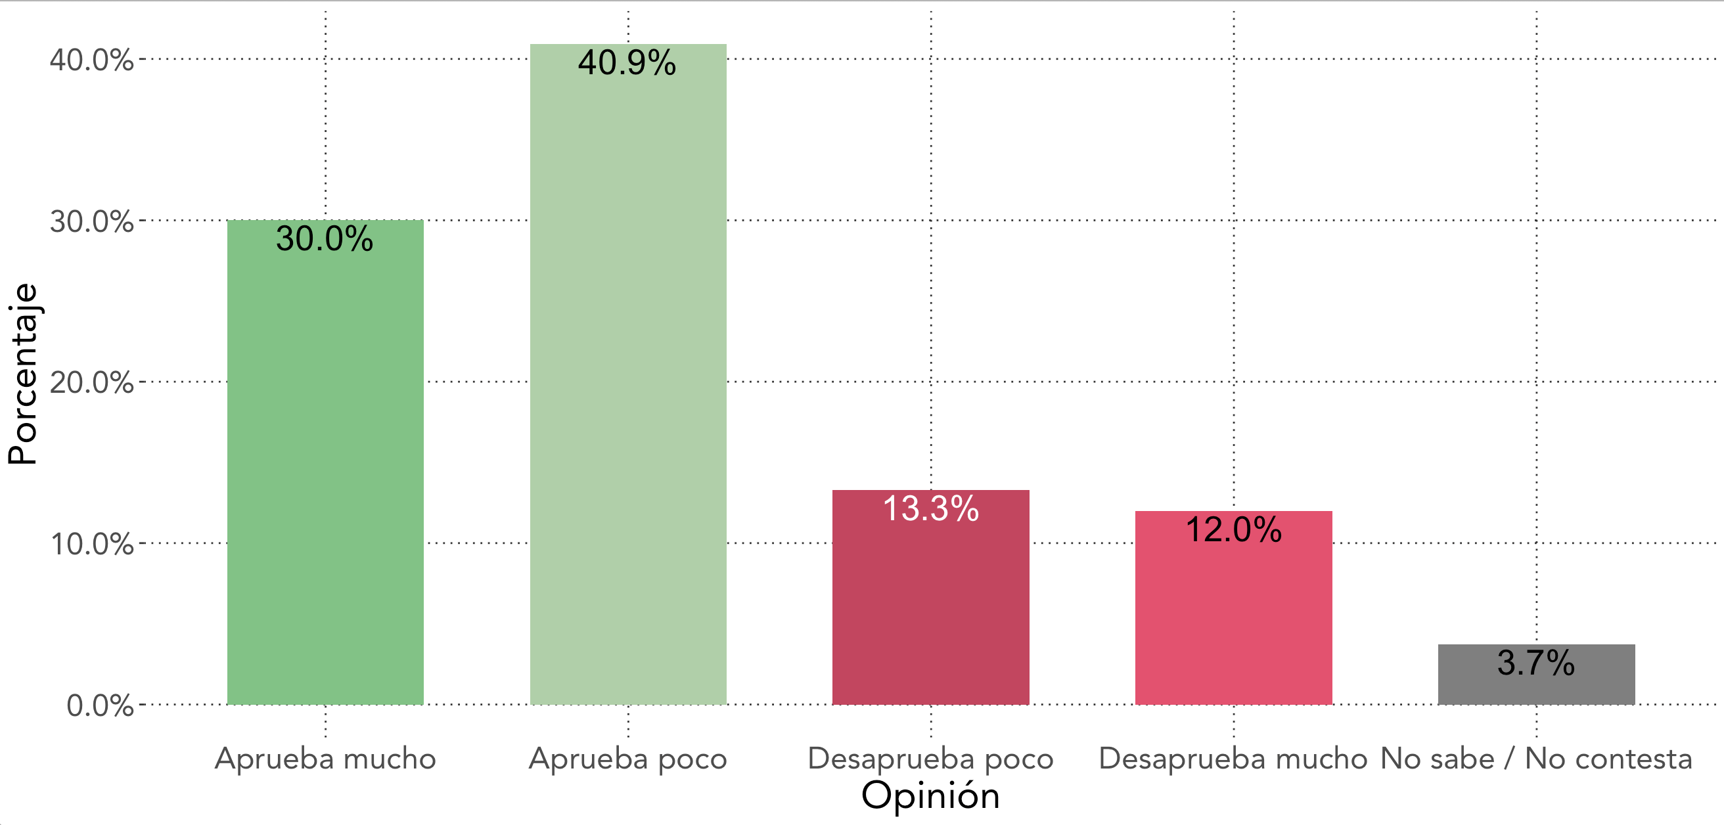
En general, ¿usted aprueba o desaprueba la forma en que su presidente municipal Carlos Morales realiza su trabajo?

Slide 41
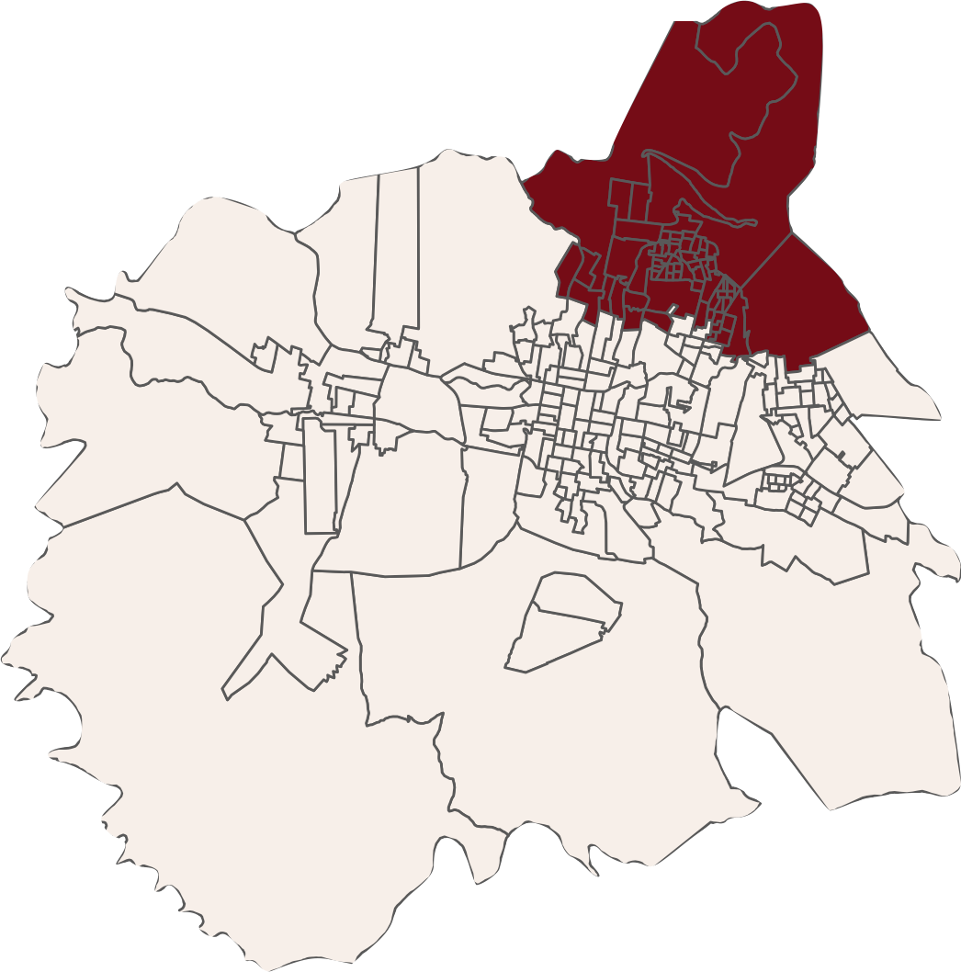
Periferia norte
Análisis por estratos

Slide 42
Ánimo social

Slide 43
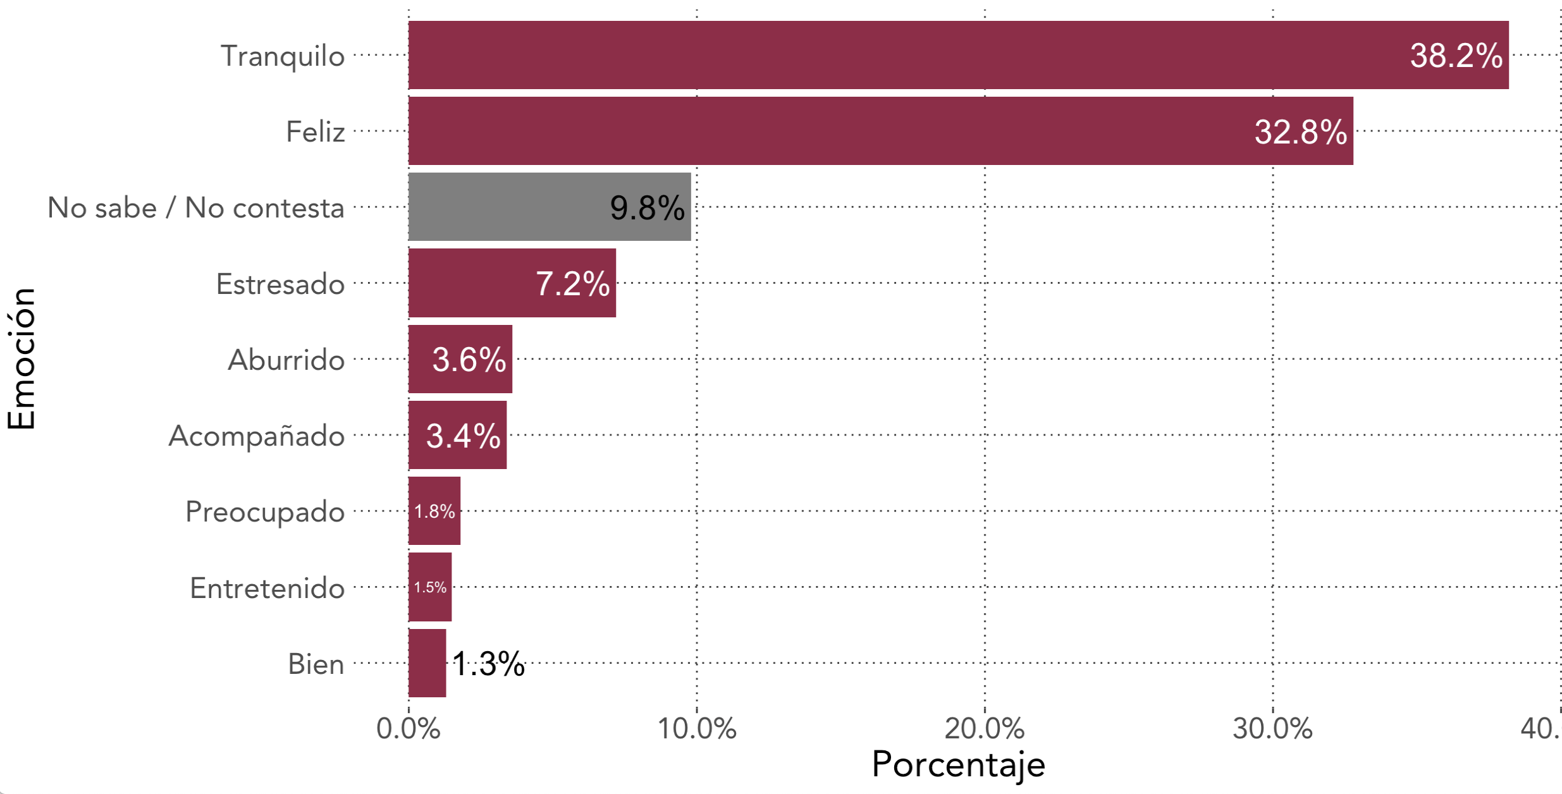
Pensando en cómo se ha sentido en la última semana, ¿qué emoción describe mejor su estado de ánimo?

Slide 44
Intención de voto 2021

Slide 45
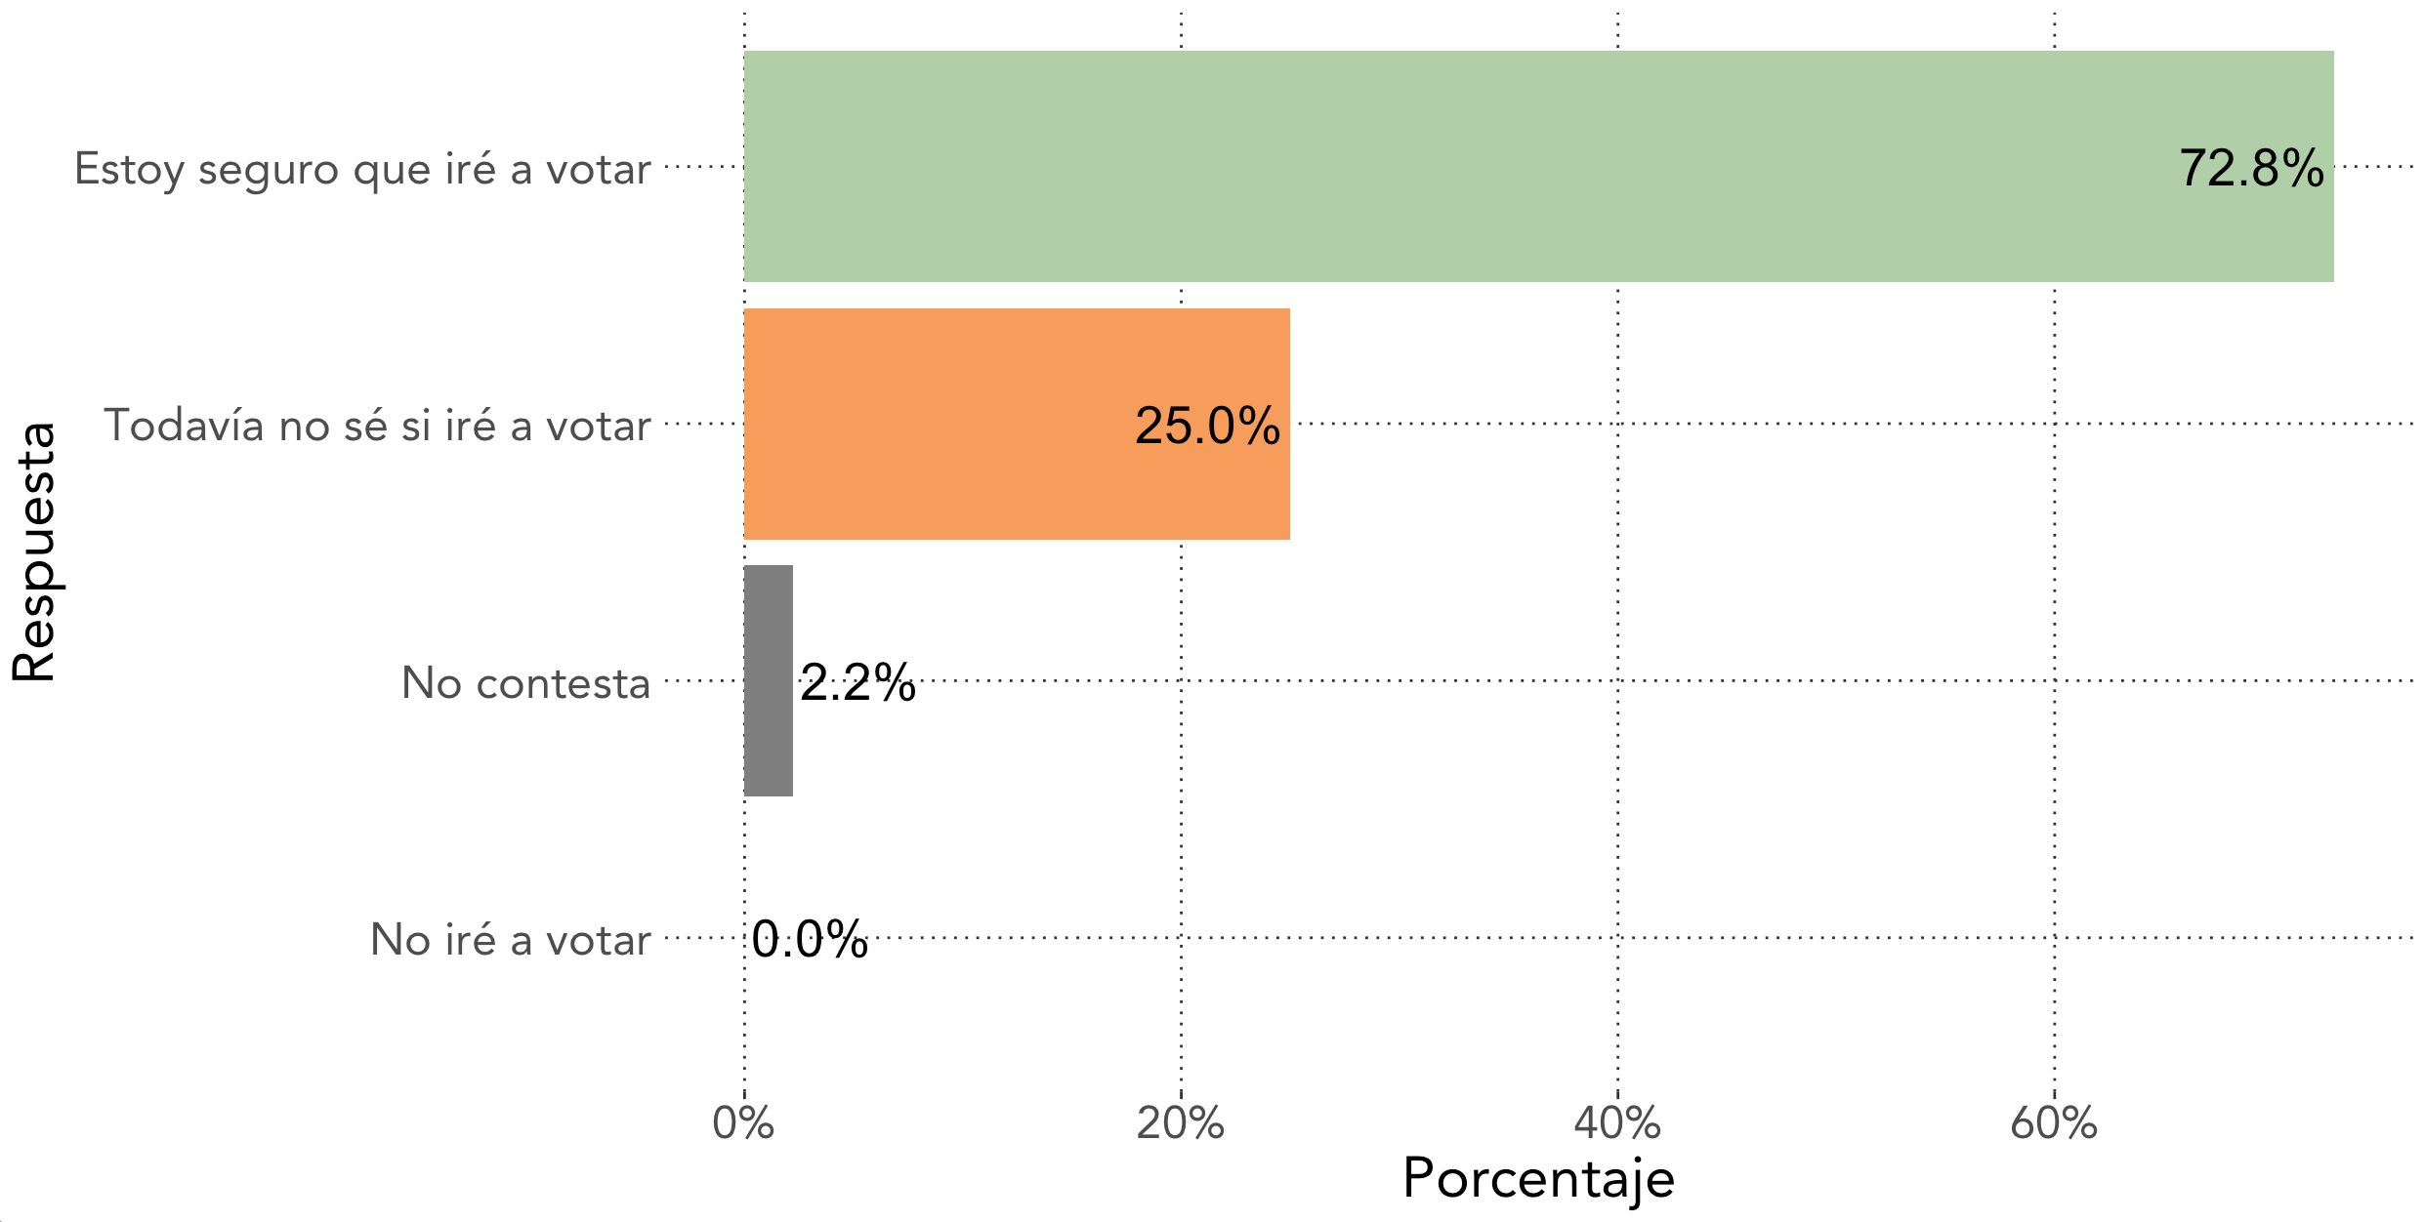
¿Qué tan seguro está de asistir a votar en las próximas elecciones del 6 de junio?

Slide 46
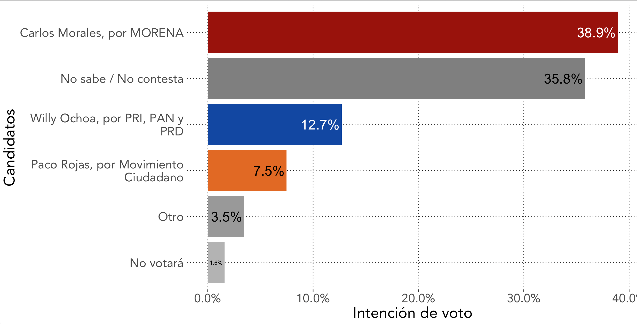
Si en las próximas elecciones para Presidente Municipal de Tuxtla Gutiérrez los candidatos fueran los siguientes, ¿por quién votaría usted?

Slide 47
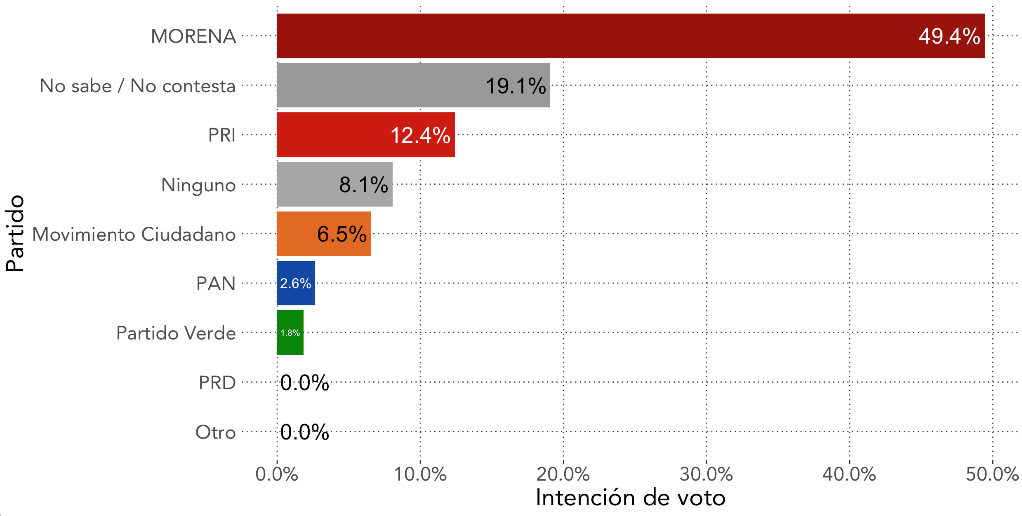
Independientemente de por quién ha votado en pasadas elecciones, ¿actualmente con cuál partido se siente usted más identificado?

Slide 48
Evaluación de servicios públicos

Slide 49
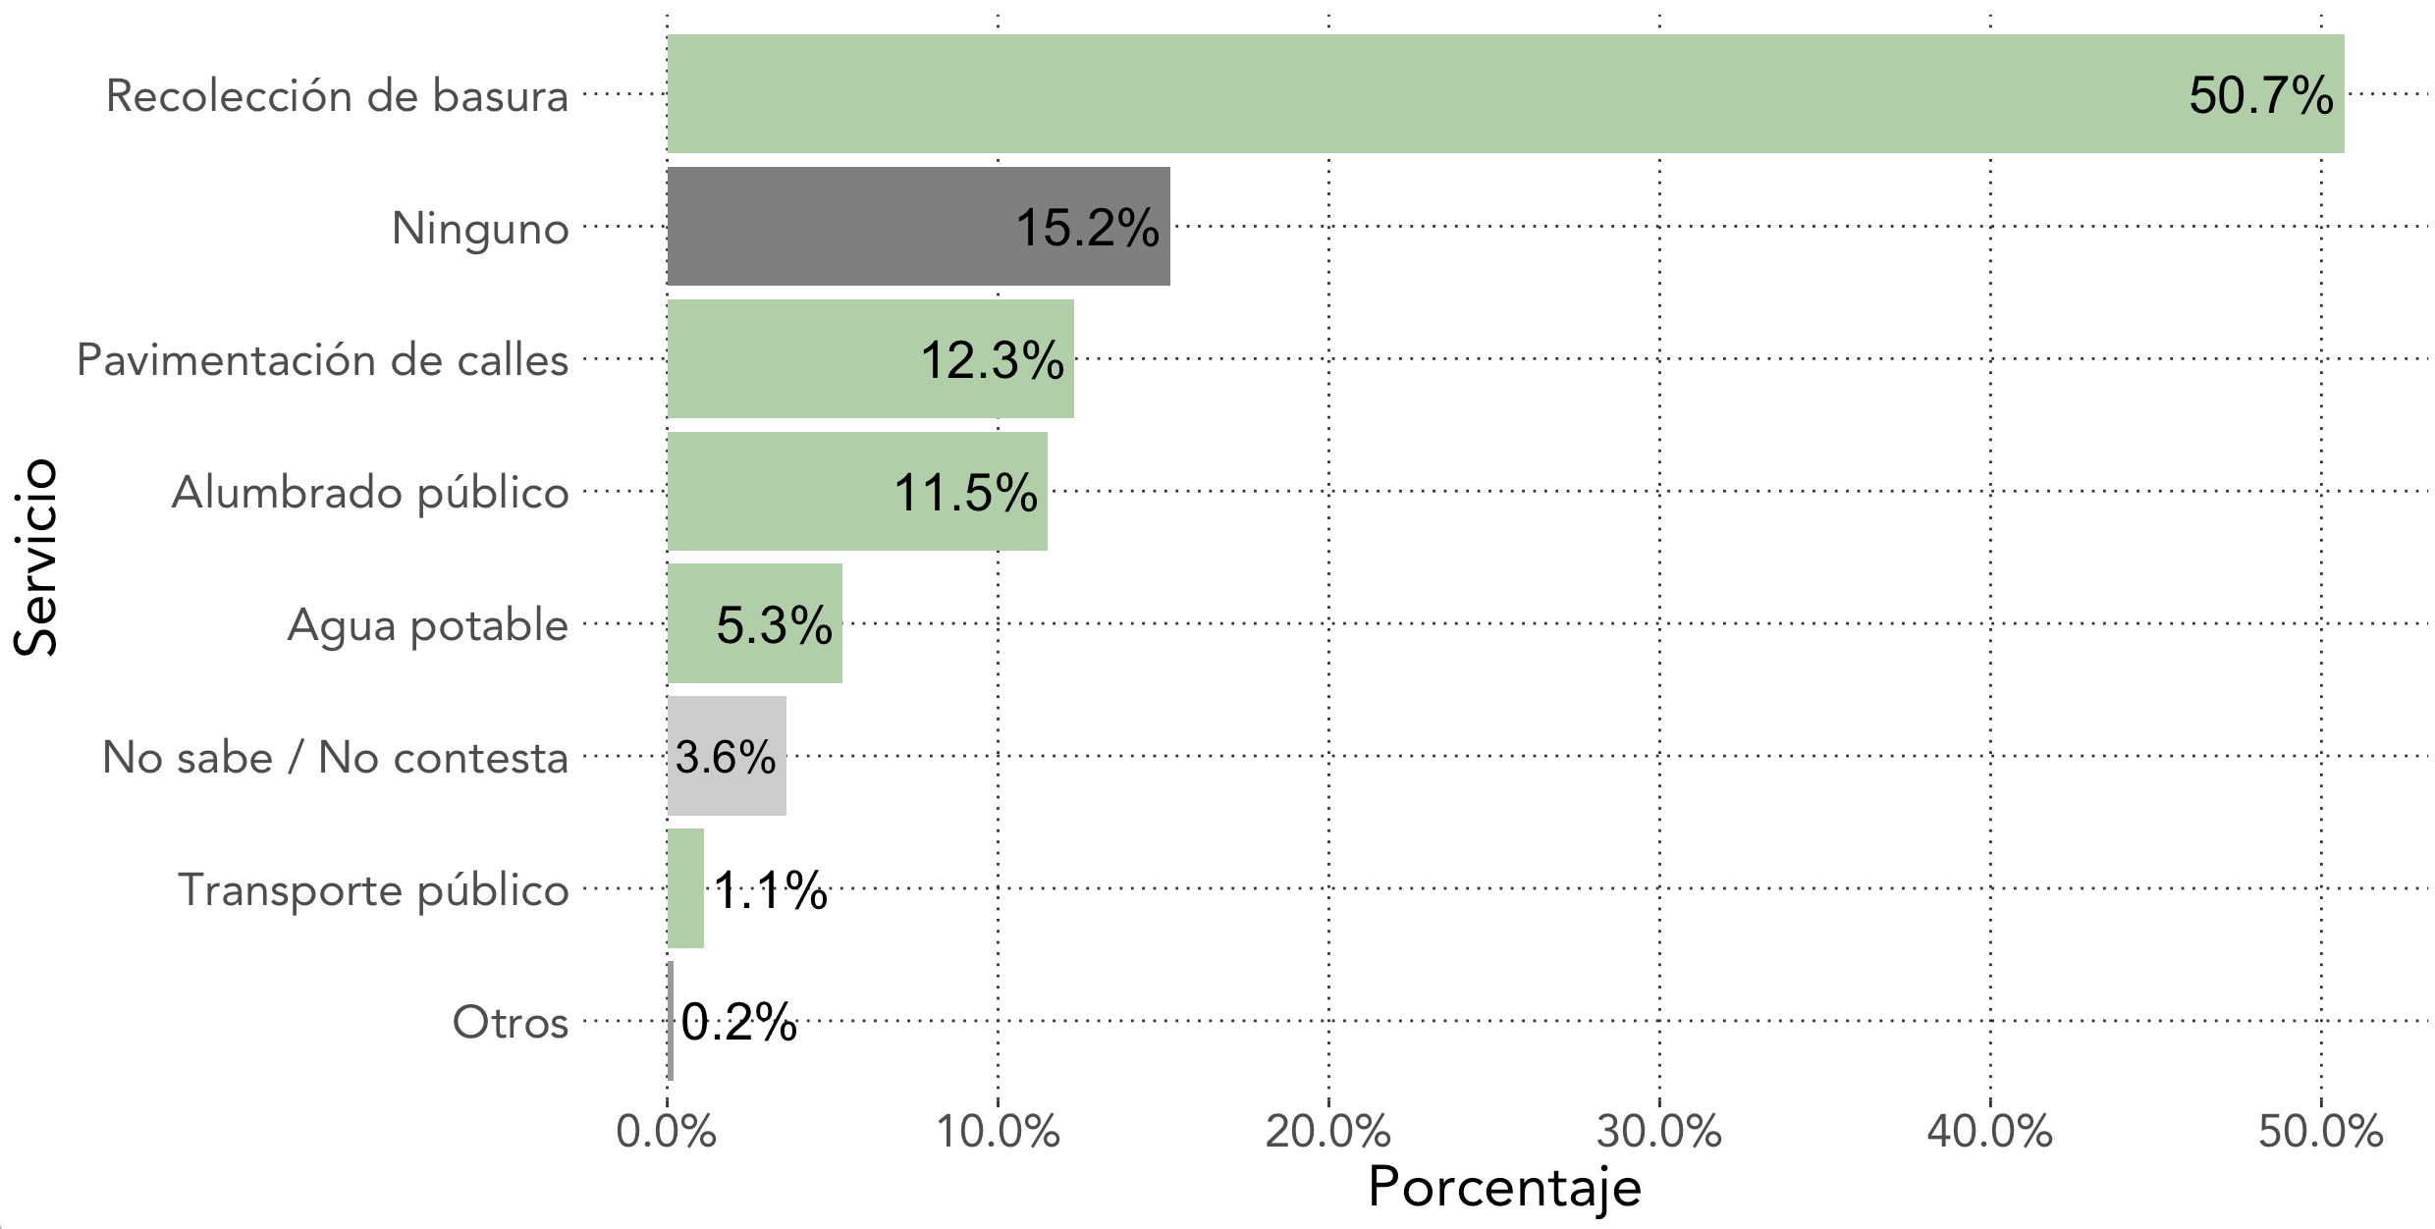
¿Cuál es el servicio público que más ha mejorado en su colonia durante los últimos tres años?

Slide 50
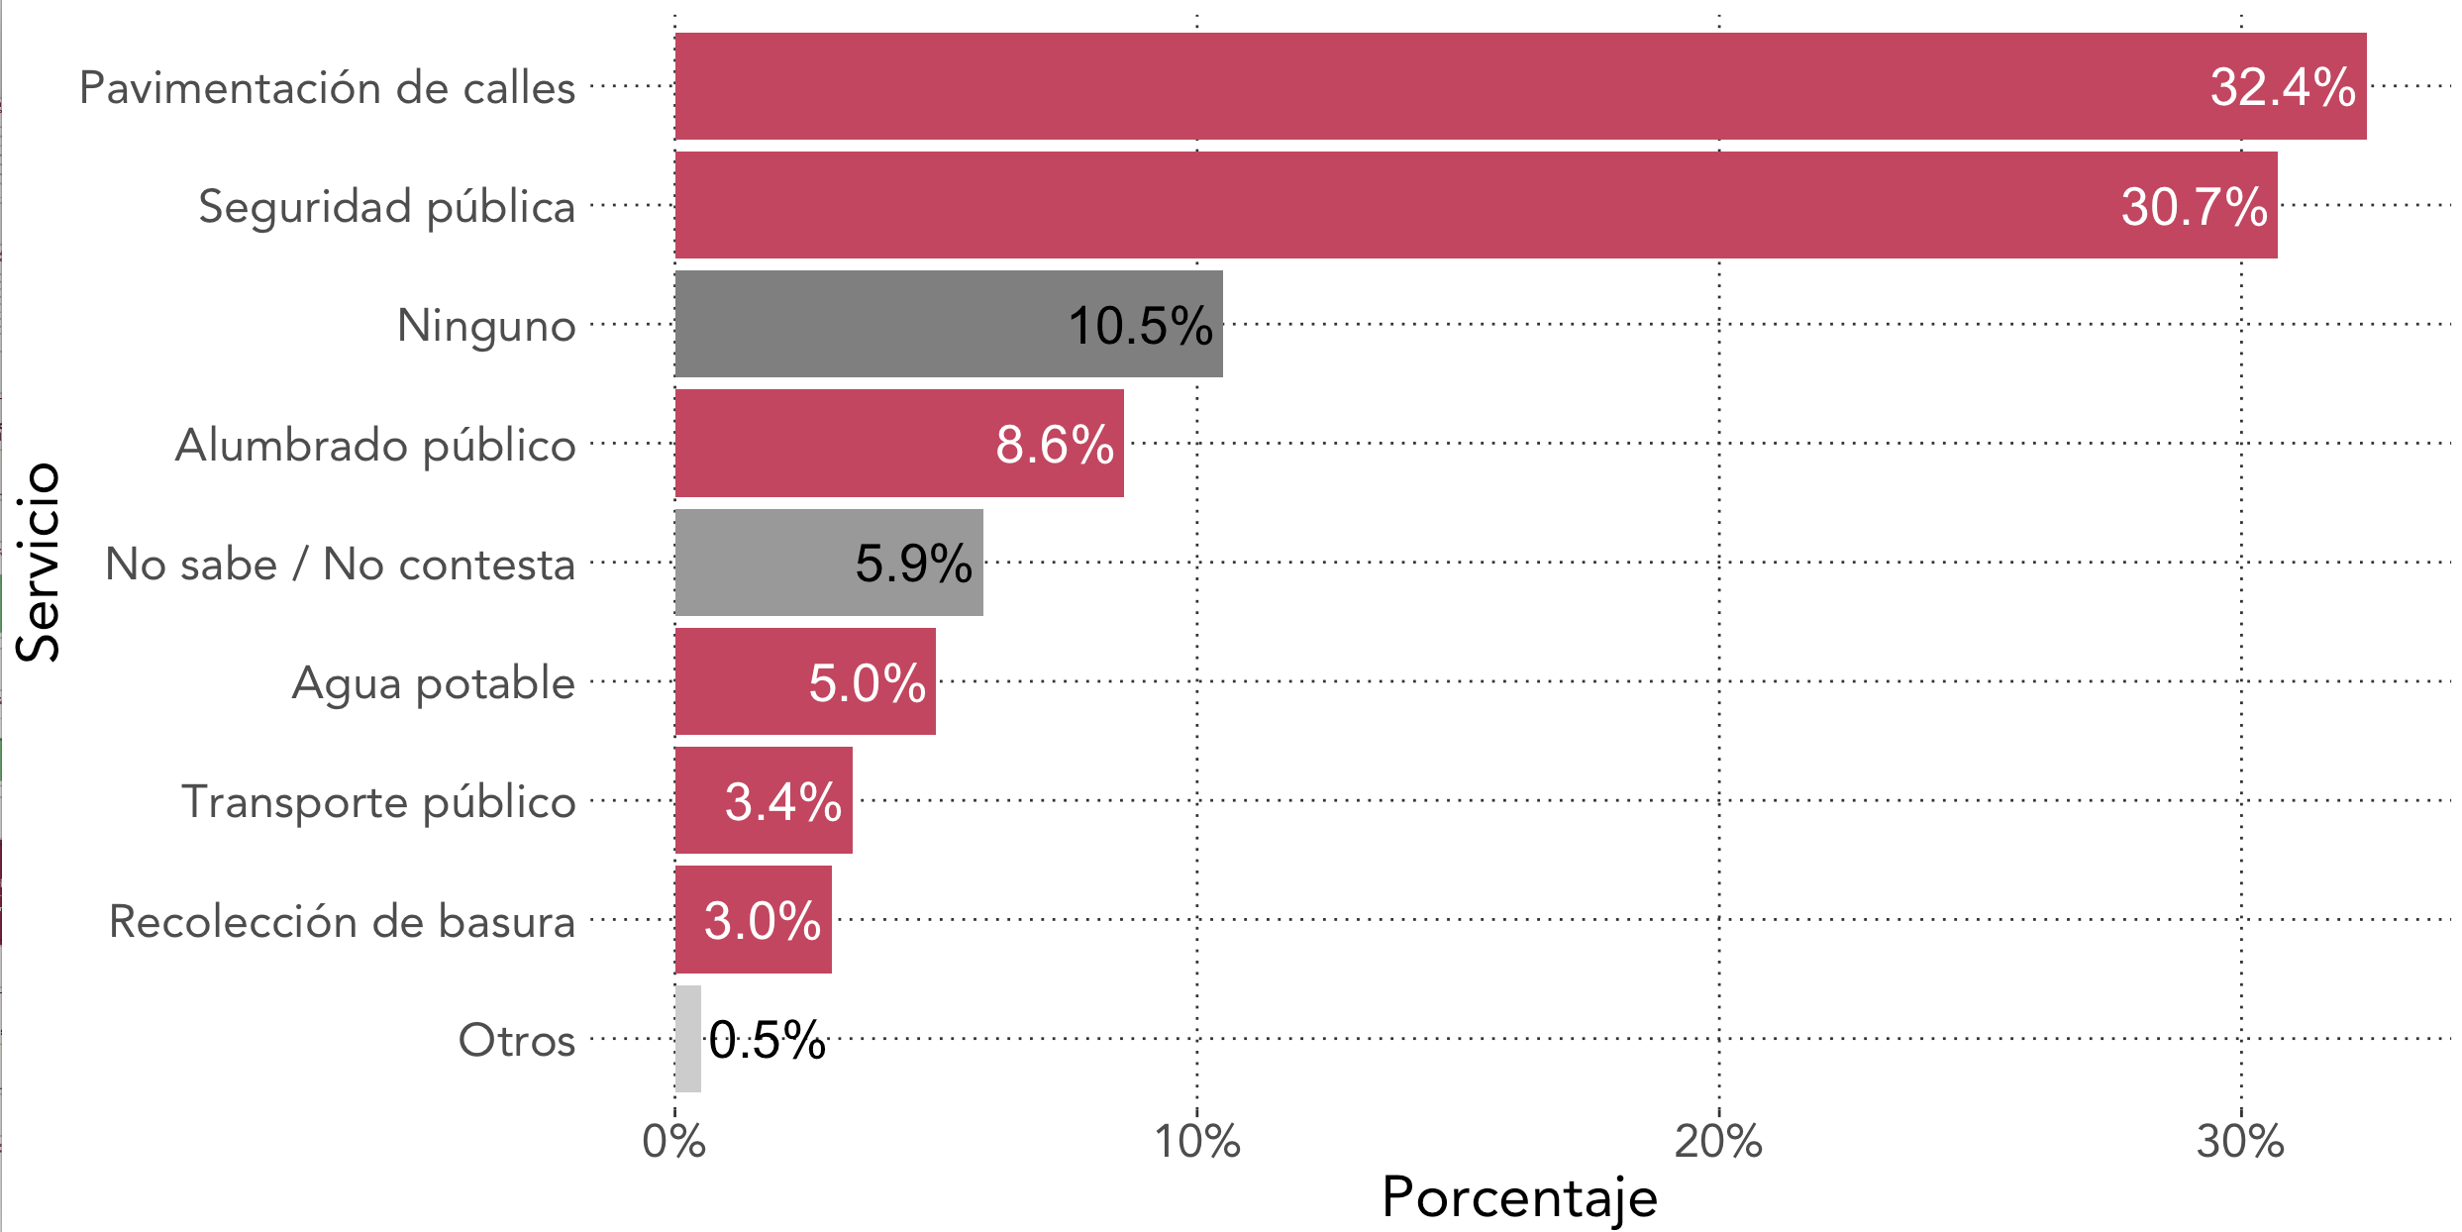
¿Cuál es el servicio público que más ha empeorado en su colonia durante los últimos tres años?

Slide 51
Evaluación de autoridades

Slide 52
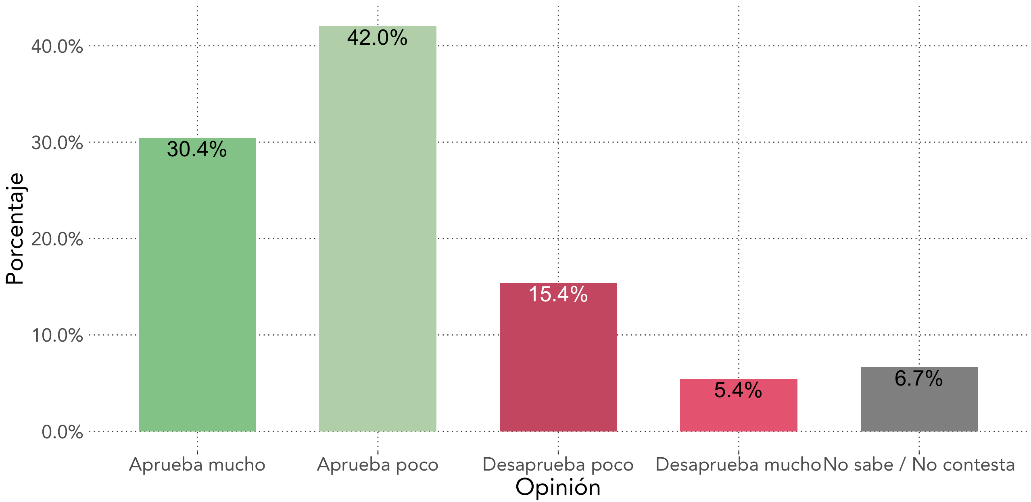
En general, ¿usted aprueba o desaprueba la forma en que el presidente Andrés Manuel López Obrador realiza su trabajo?

Slide 53
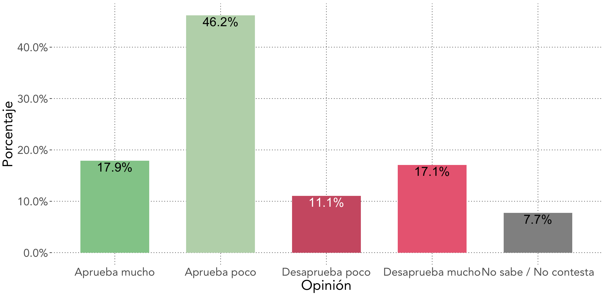
En general, ¿usted aprueba o desaprueba la forma en que su presidente municipal Carlos Morales realiza su trabajo?

Slide 54
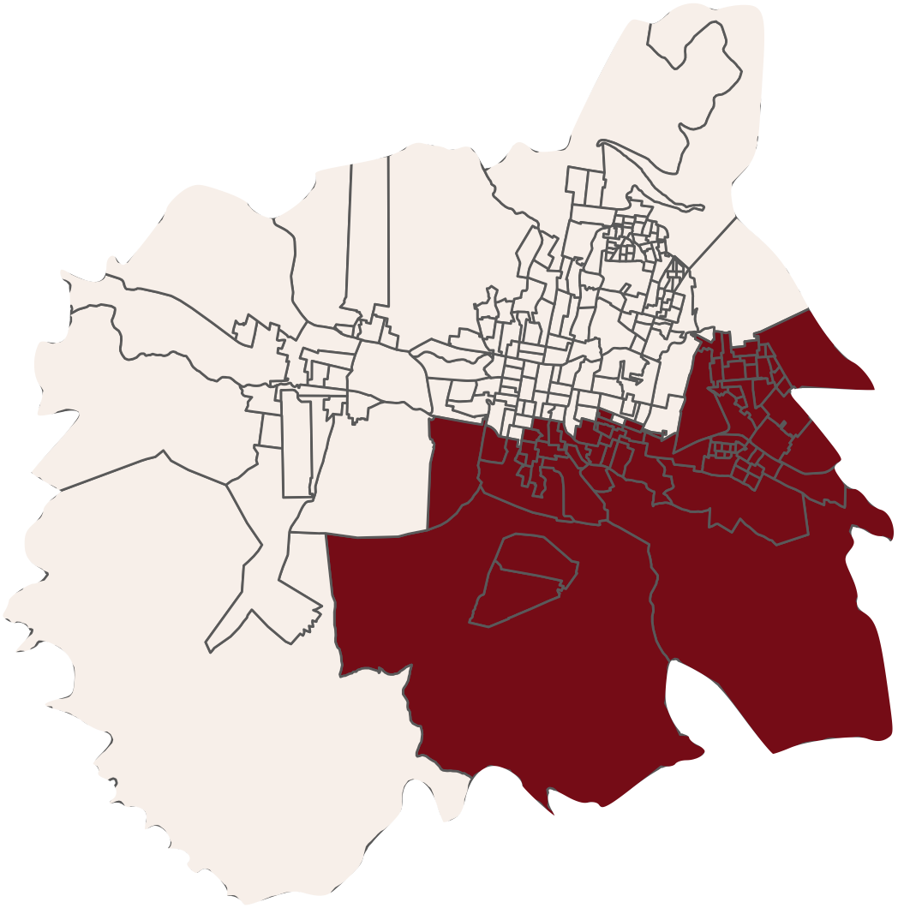
Periferia sur oriente
Análisis por estratos

Slide 55
Ánimo social

Slide 56
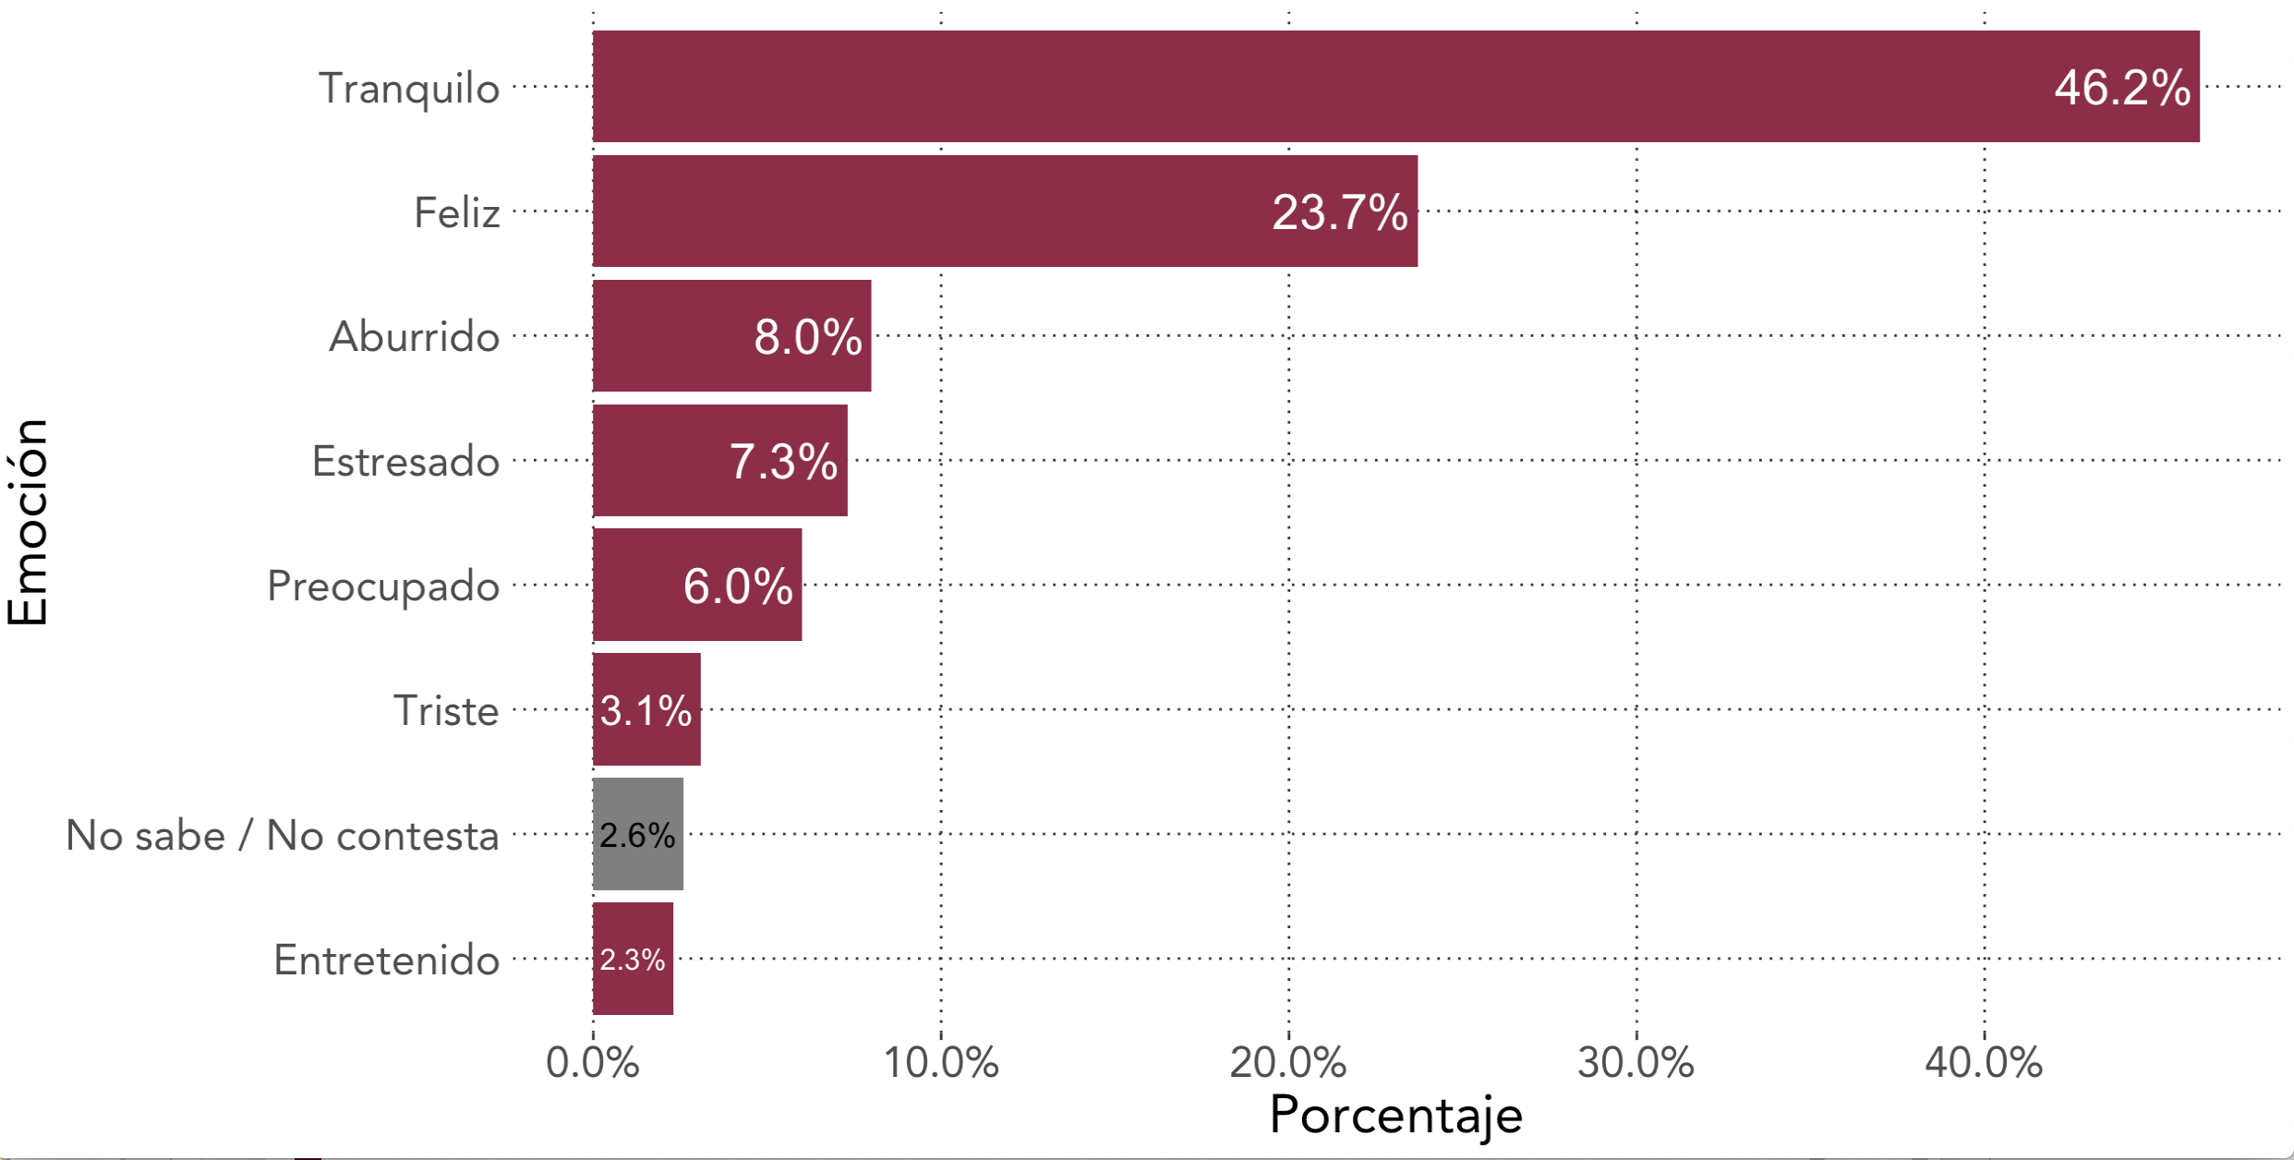
Pensando en cómo se ha sentido en la última semana, ¿qué emoción describe mejor su estado de ánimo?

Slide 57
Intención de voto 2021

Slide 58
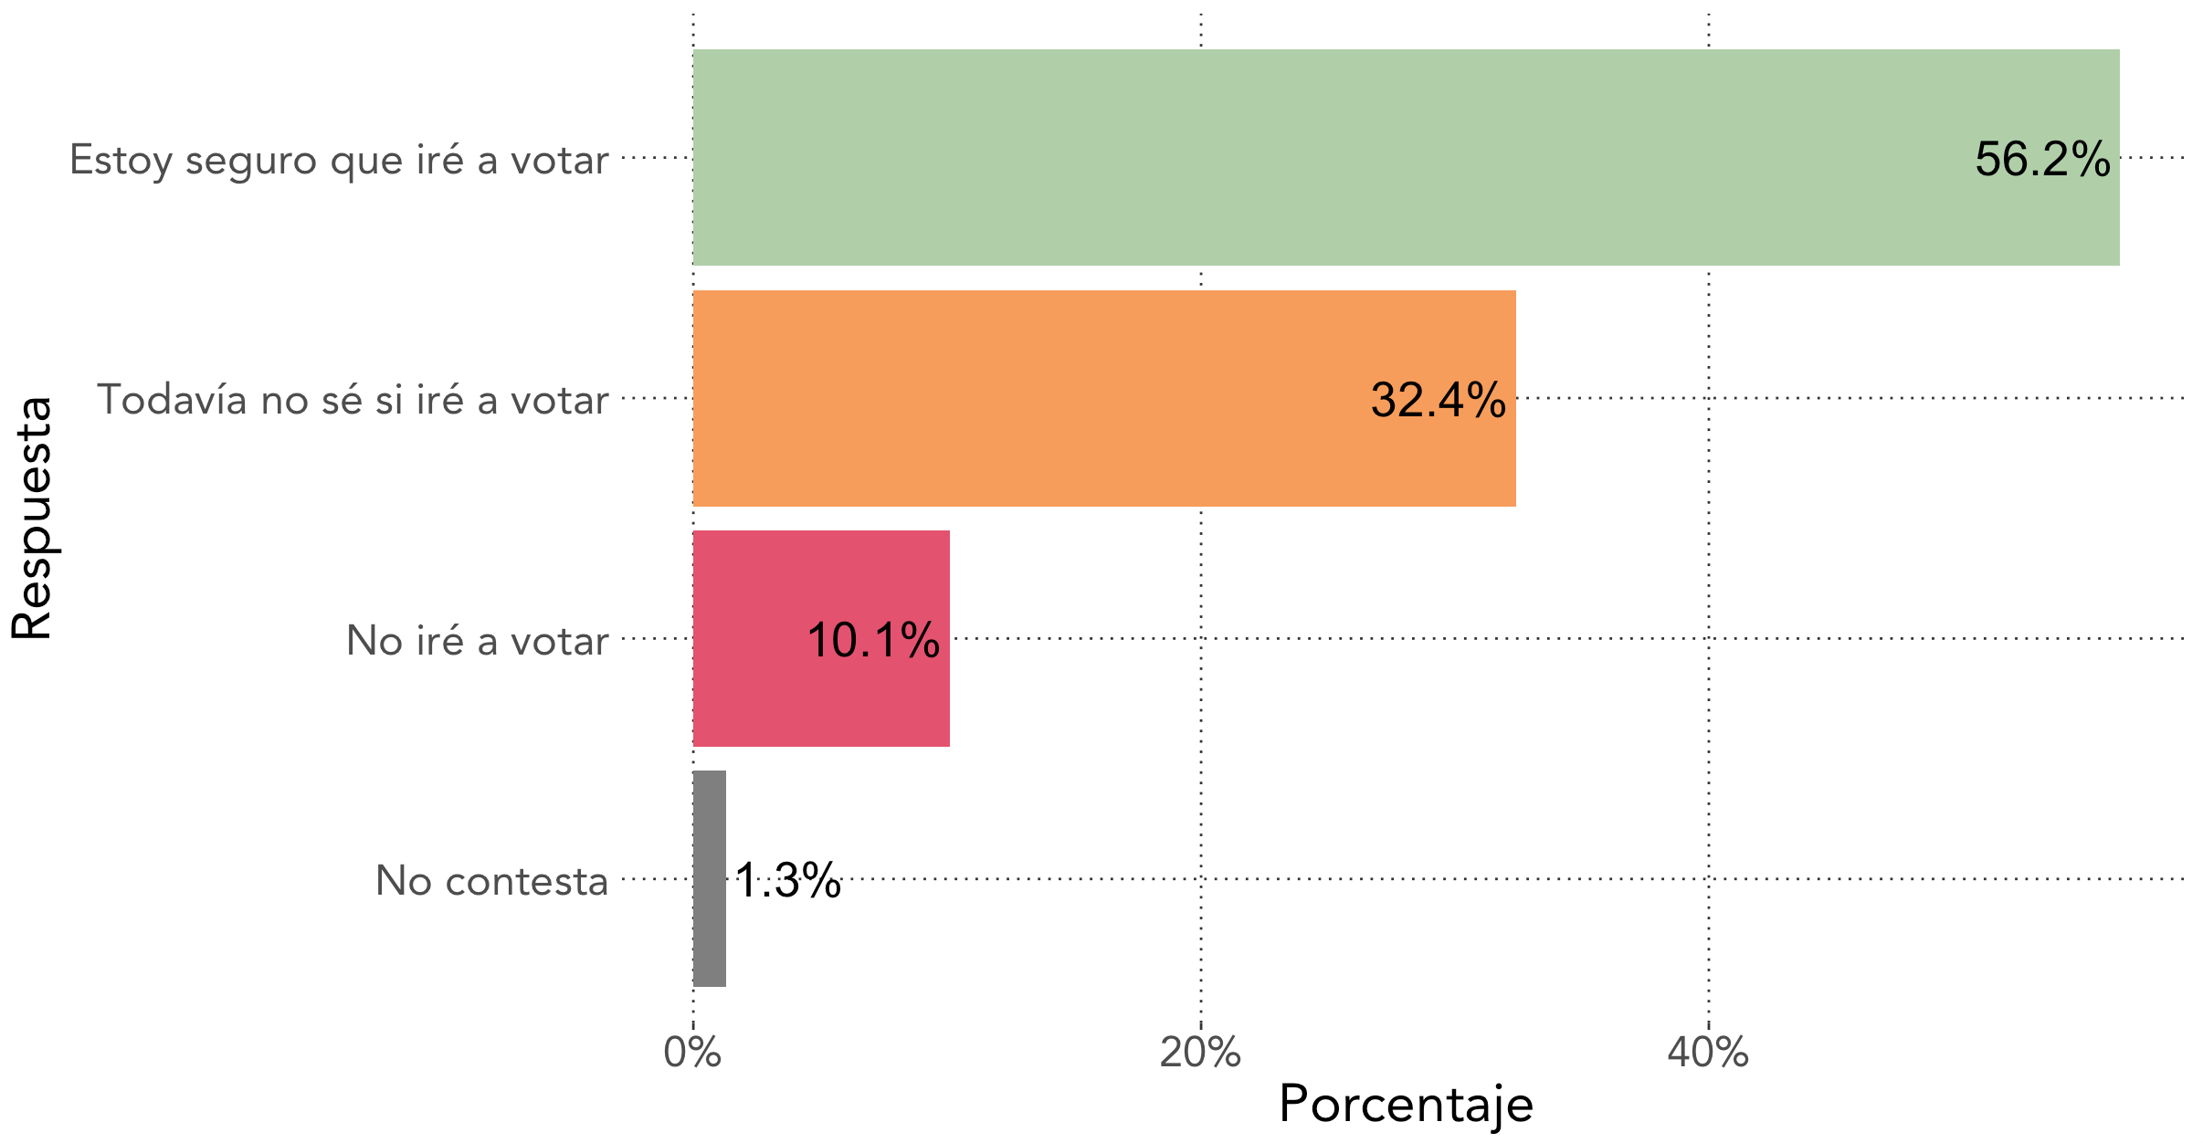
¿Qué tan seguro está de asistir a votar en las próximas elecciones del 6 de junio?

Slide 59
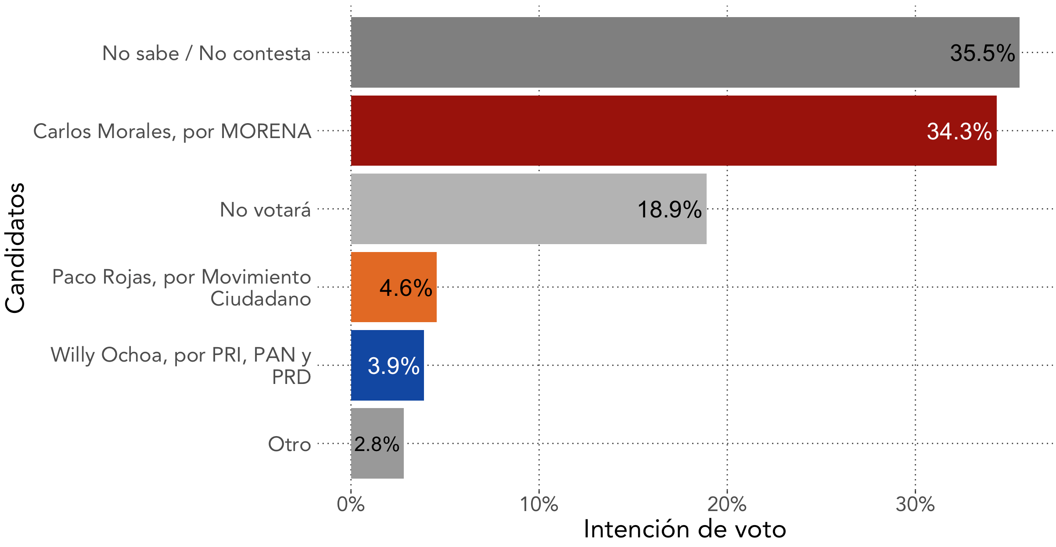
Si en las próximas elecciones para Presidente Municipal de Tuxtla Gutiérrez los candidatos fueran los siguientes, ¿por quién votaría usted?

Slide 60
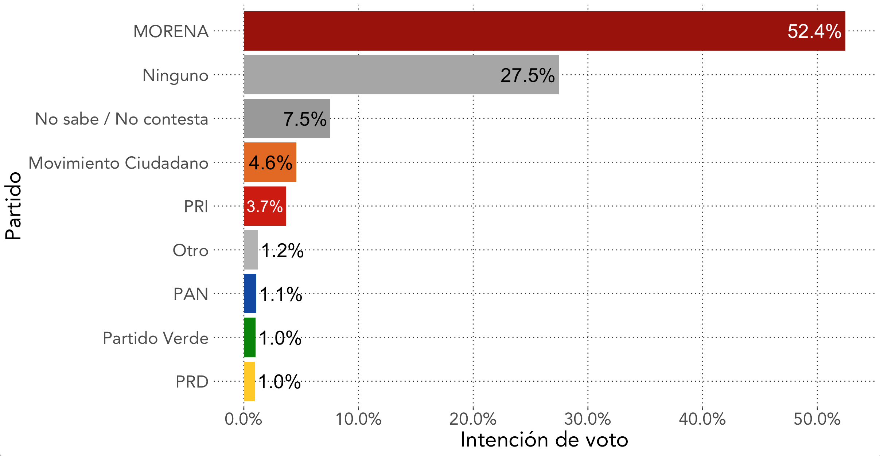
Independientemente de por quién ha votado en pasadas elecciones, ¿actualmente con cuál partido se siente usted más identificado?

Slide 61
Evaluación de servicios públicos

Slide 62
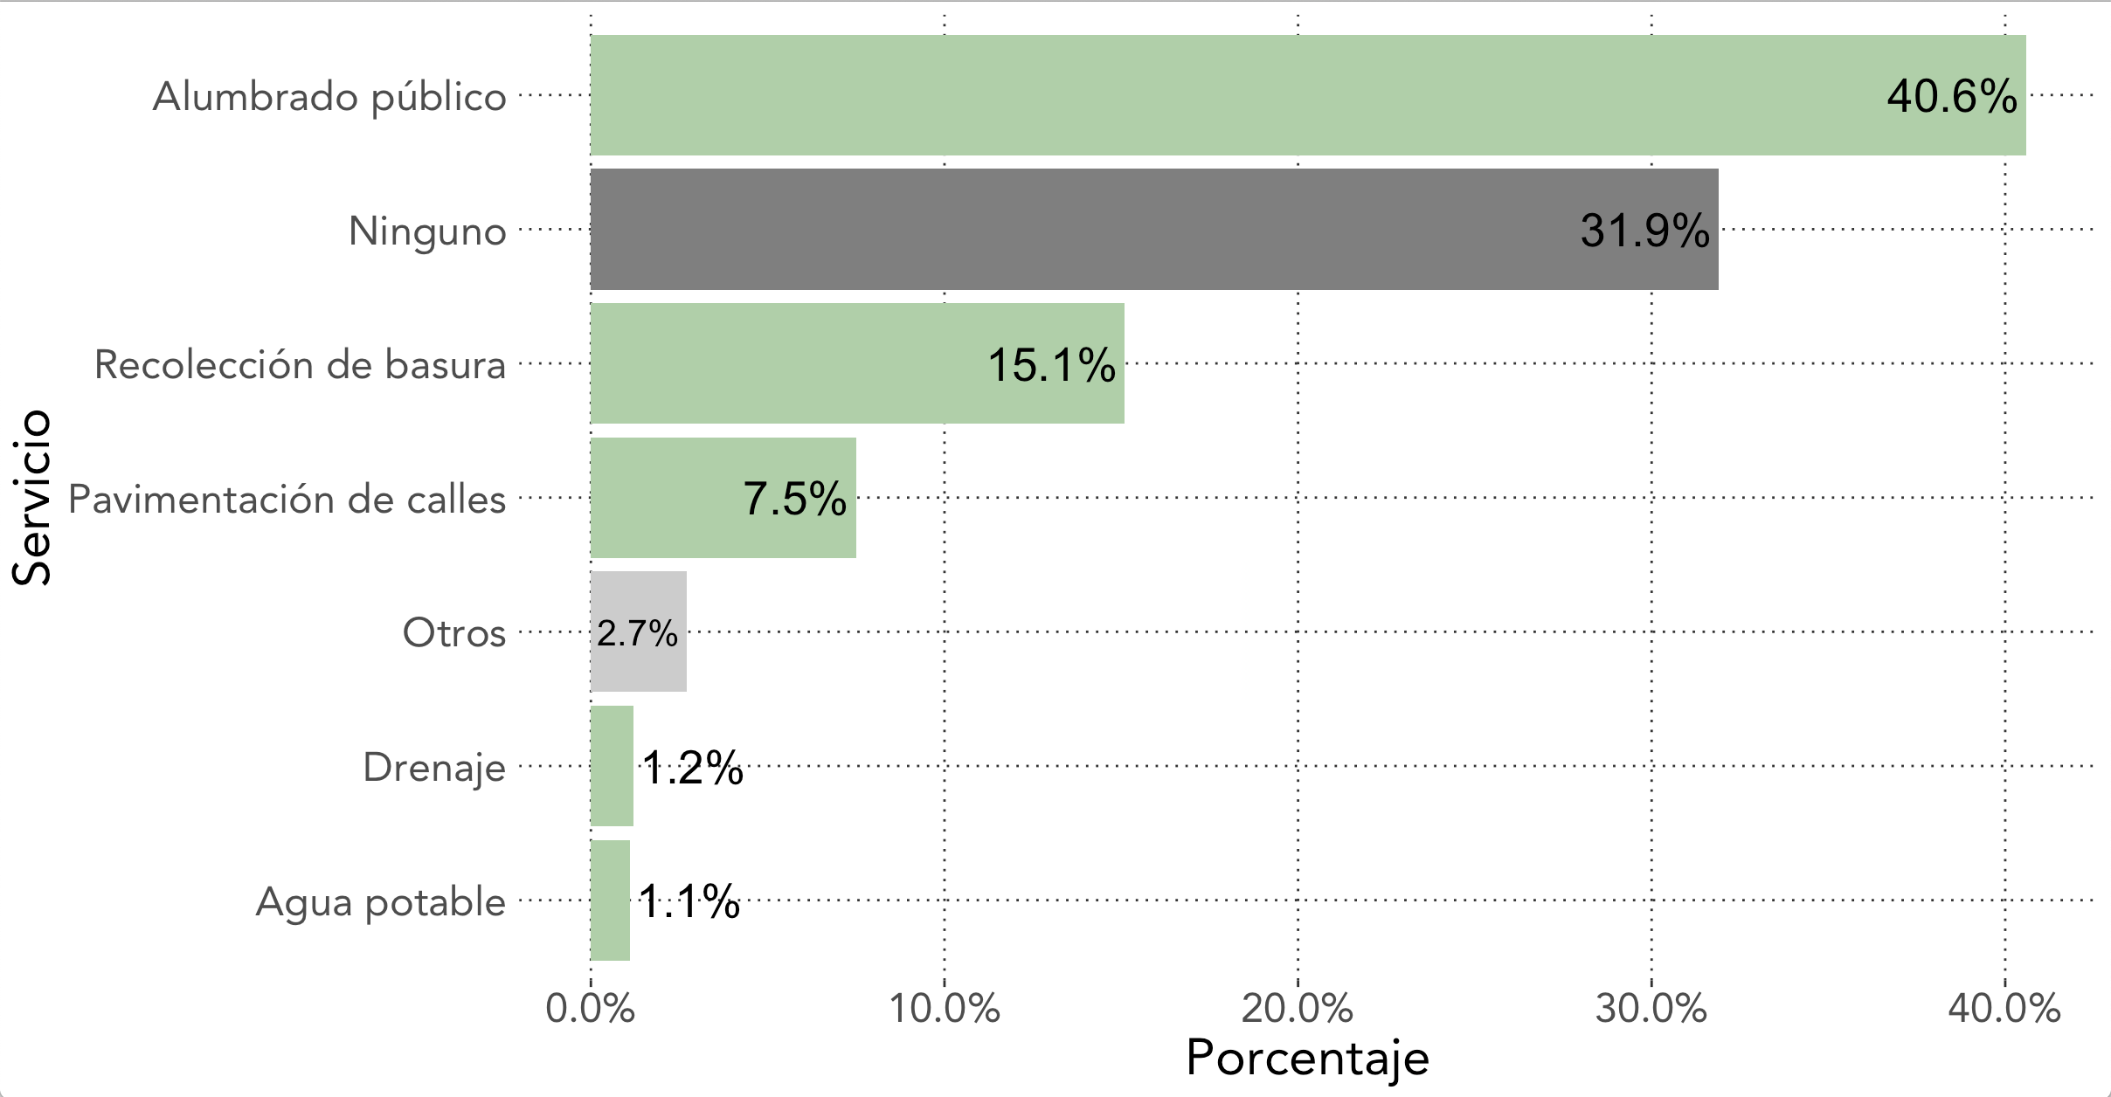
¿Cuál es el servicio público que más ha mejorado en su colonia durante los últimos tres años?

Slide 63
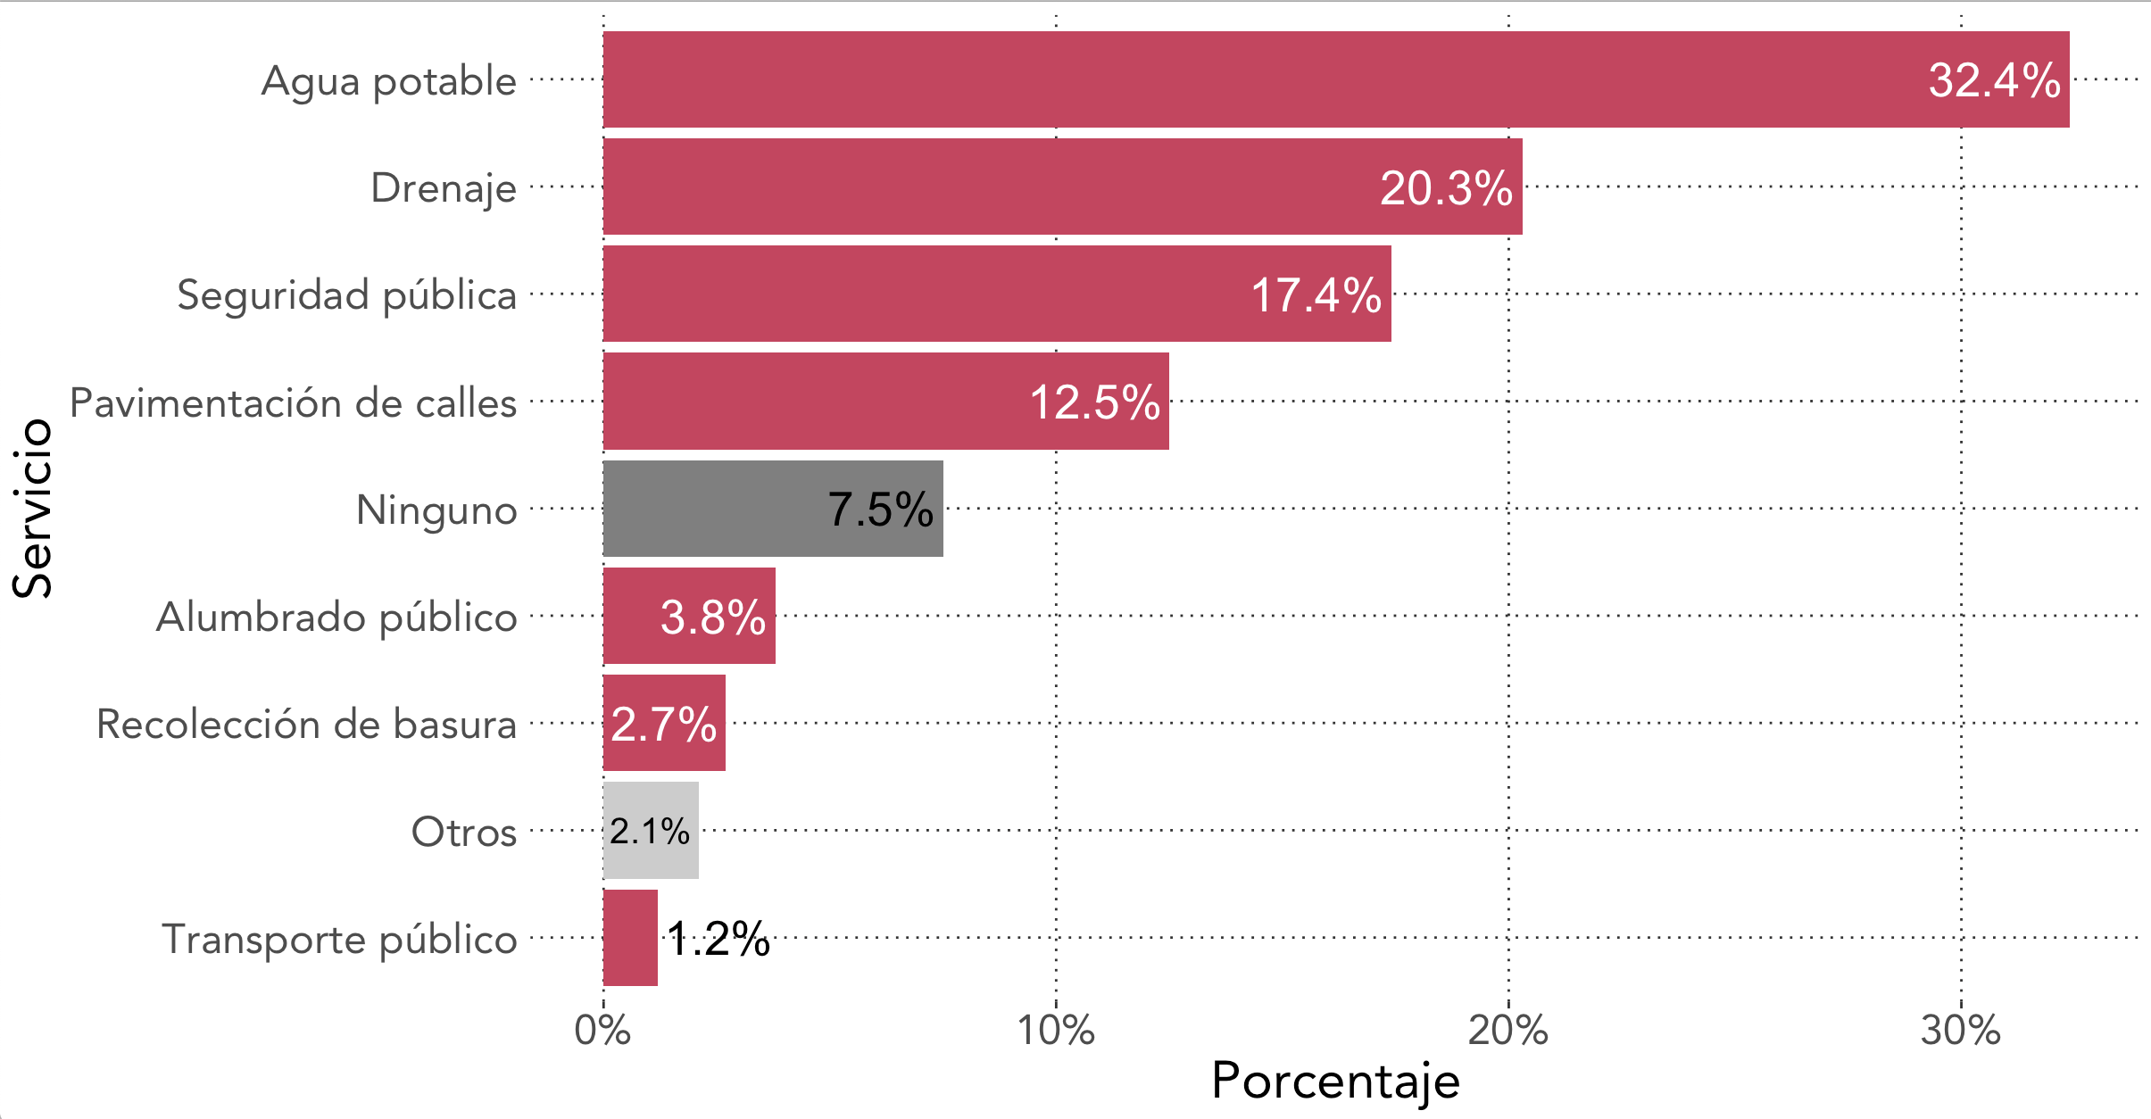
¿Cuál es el servicio público que más ha empeorado en su colonia durante los últimos tres años?

Slide 64
Evaluación de autoridades

Slide 65
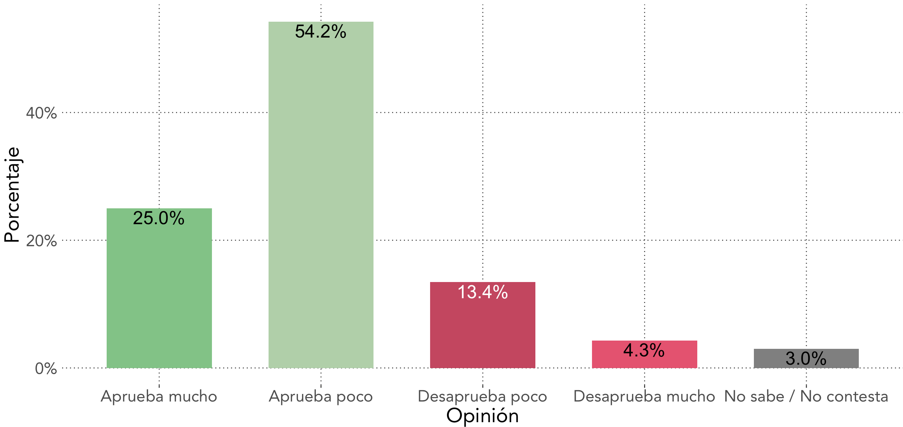
En general, ¿usted aprueba o desaprueba la forma en que el presidente Andrés Manuel López Obrador realiza su trabajo?

Slide 66
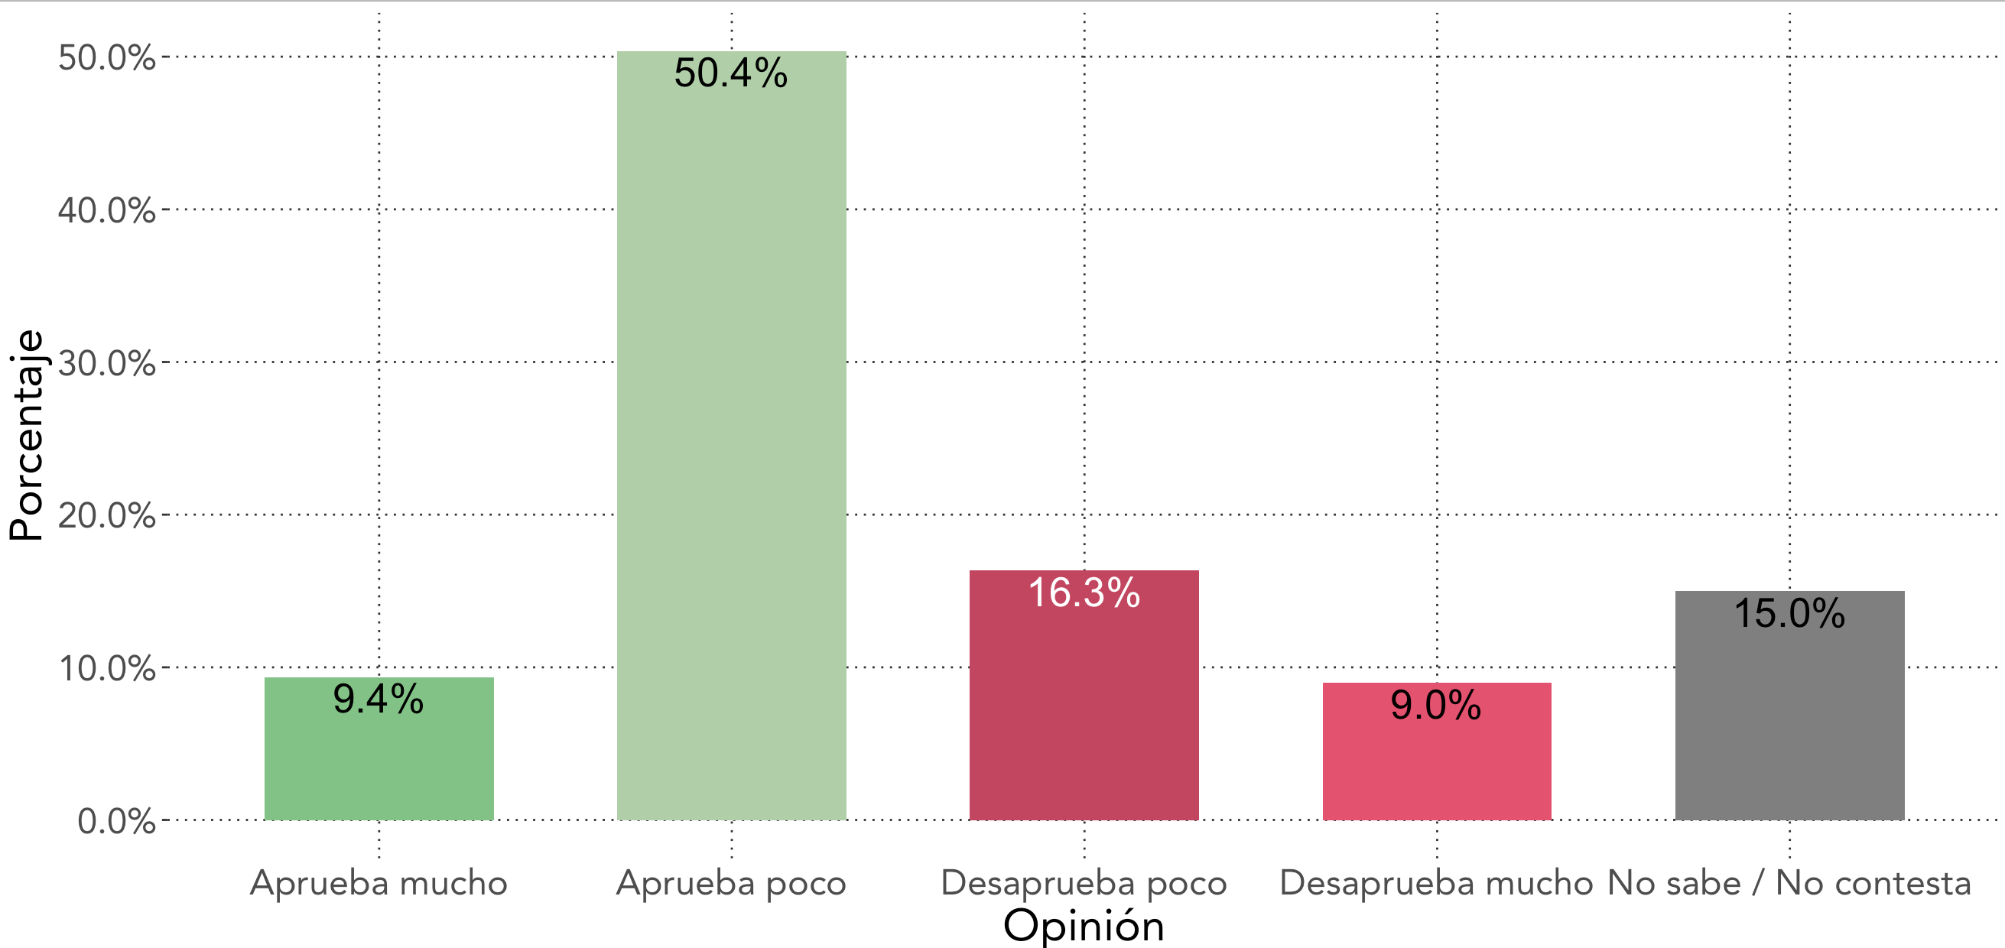
En general, ¿usted aprueba o desaprueba la forma en que su presidente municipal Carlos Morales realiza su trabajo?

Slide 67
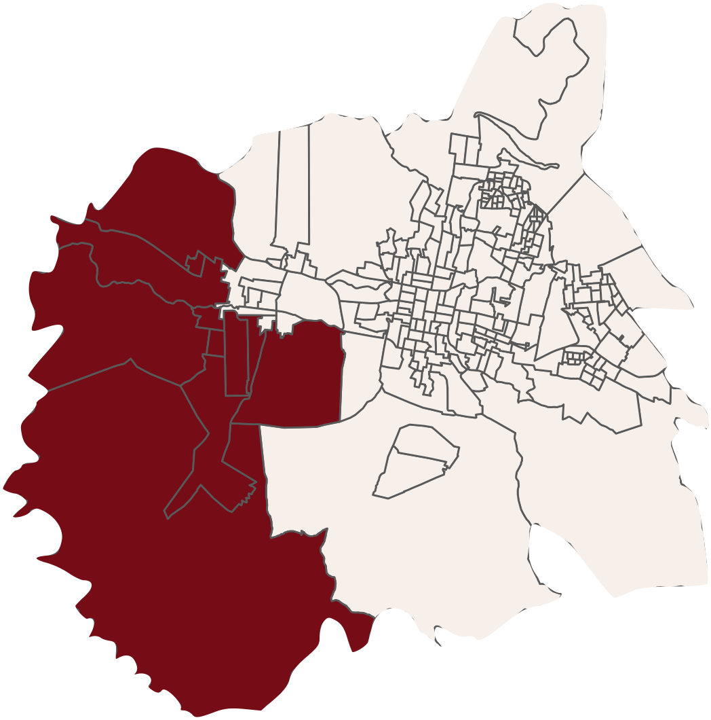
Periferia sur poniente
Análisis por estratos

Slide 68
Ánimo social

Slide 69
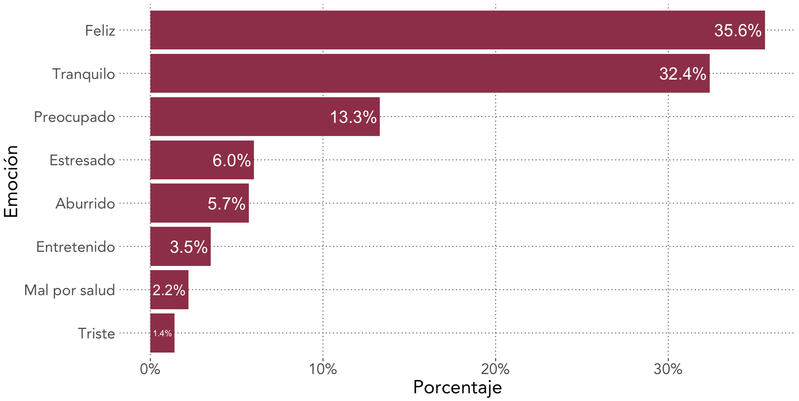
Pensando en cómo se ha sentido en la última semana, ¿qué emoción describe mejor su estado de ánimo?

Slide 70
Intención de voto 2021

Slide 71
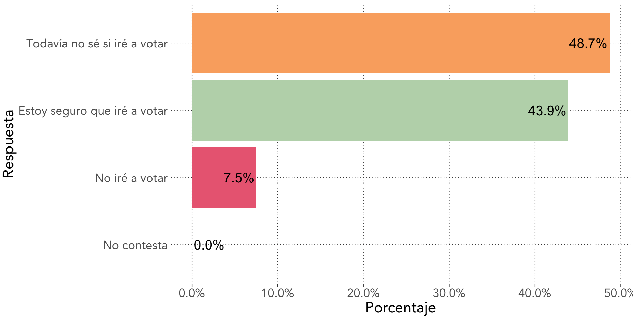
¿Qué tan seguro está de asistir a votar en las próximas elecciones del 6 de junio?

Slide 72
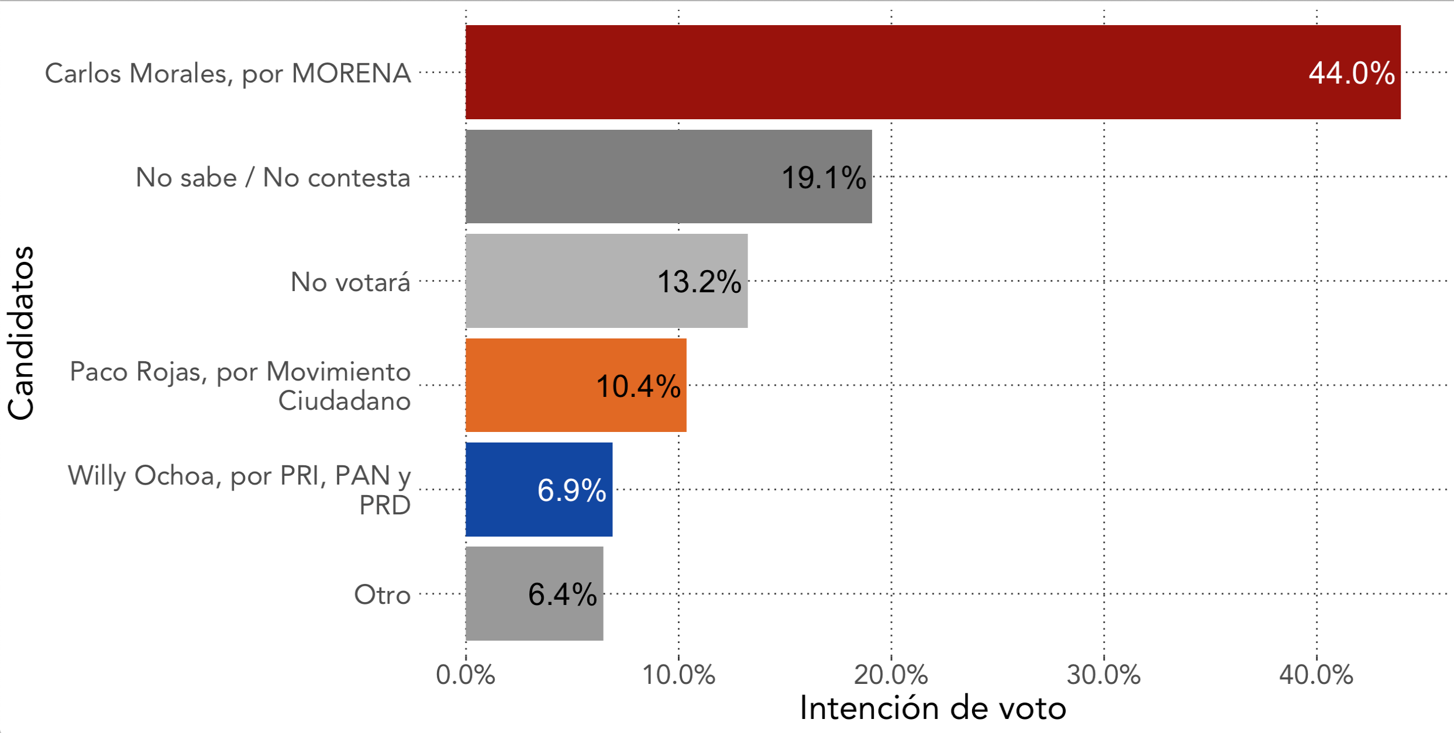
Si en las próximas elecciones para Presidente Municipal de Tuxtla Gutiérrez los candidatos fueran los siguientes, ¿por quién votaría usted?

Slide 73
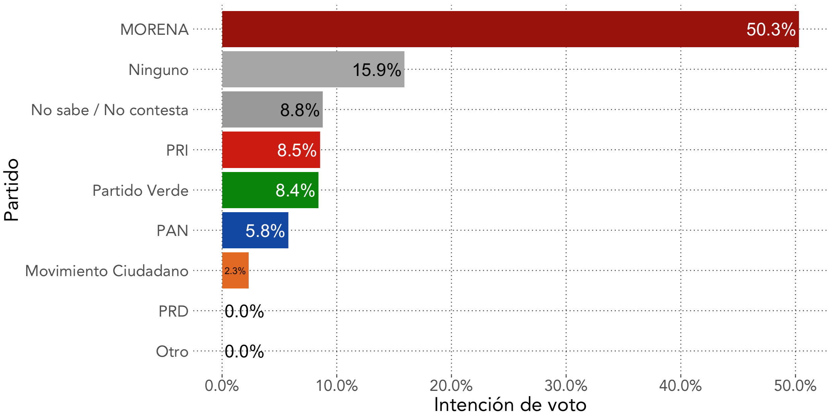
Independientemente de por quién ha votado en pasadas elecciones, ¿actualmente con cuál partido se siente usted más identificado?

Slide 74
Evaluación de servicios públicos

Slide 75
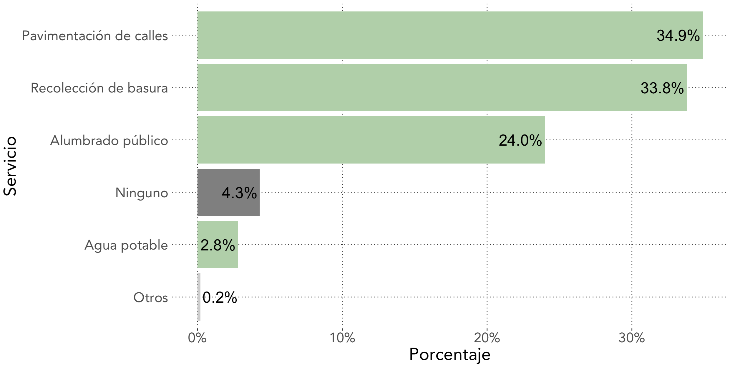
¿Cuál es el servicio público que más ha mejorado en su colonia durante los últimos tres años?

Slide 76

¿Cuál es el servicio público que más ha empeorado en su colonia durante los últimos tres años?

Slide 77
Evaluación de autoridades

Slide 78

En general, ¿usted aprueba o desaprueba la forma en que el presidente Andrés Manuel López Obrador realiza su trabajo?

Slide 79

En general, ¿usted aprueba o desaprueba la forma en que su presidente municipal Carlos Morales realiza su trabajo?

